Slide 1

Pinku Clinic
ระบบจองคิวคลินิก
โปรเจกต์จำลองฐานข้อมูล · วิชา CPE361
Python 3 · sqlite3 · Tkinter · tkcalendar · ฐานข้อมูล clinic.db
A1
B1
C1
D1
(ชื่อ-นามสกุล)
(ชื่อ-นามสกุล)
(ชื่อ-นามสกุล)
(ชื่อ-นามสกุล)
เปิดเรื่องและสรุป
ฐานข้อมูล
ผู้ป่วยและจองคิว
ค้นหาและจัดการคิว
Notes:
ผู้พูด: A1 เวลาโดยประมาณ: 0:20 (เวลาสะสม 0:20)
สวัสดีครับ/ค่ะ อาจารย์และเพื่อนๆ วันนี้กลุ่มเรานำเสนอโปรเจกต์จำลองฐานข้อมูล "Pinku Clinic ระบบจองคิวคลินิก"
สมาชิกมี 4 คน: A1 เปิดเรื่องและสรุป, B1 อธิบายฐานข้อมูล, C1 เรื่องผู้ป่วยและการจองคิว, D1 เรื่องค้นหาและจัดการคิว
C1 กับ D1 จะ Demo โปรแกรมจริงให้ดูด้วย
(ใส่ชื่อ-นามสกุลจริงแทน "(ชื่อ-นามสกุล)" ก่อนนำเสนอ)

Slide 2




ที่มาและปัญหา
ผู้พูด A1
ก่อนมีระบบ
คลินิกรับจองคิวทางโทรศัพท์และที่เคาน์เตอร์ แล้วจดลงสมุด
จองซ้อนเวลาเดียวกัน
ไม่รู้ว่าช่องไหนยังว่าง
สองคนได้ช่องเดียวกันกับแพทย์คนเดียวกัน
ต้องไล่เปิดสมุดทีละหน้าตอนผู้ป่วยโทรมา
พอผู้ป่วยมากขึ้น ข้อมูลกระจัดกระจาย ตรวจสอบยาก และผิดพลาดง่าย
ค้นหาคิวยาก
ไม่มีประวัติย้อนหลัง
หาจากชื่อ เบอร์ หรือวันที่ ต้องพลิกหาทีละแผ่น
คิวที่ยกเลิกถูกขีดฆ่า ผลตรวจจดแยก หาย้อนหลังไม่ได้
Notes:
ผู้พูด: A1 เวลาโดยประมาณ: 0:40 (เวลาสะสม 1:00)
ลองนึกถึงคลินิกเล็กๆ ที่รับจองคิวทางโทรศัพท์แล้วจดลงสมุด พอผู้ป่วยเยอะขึ้นจะเจอ 4 ปัญหา
หนึ่ง จองซ้อน เจ้าหน้าที่ให้คิวช่องเดียวกันกับแพทย์คนเดียวกันไปสองคน
สอง ไม่รู้ว่าช่องไหนยังว่าง ต้องไล่เปิดสมุดตอนผู้ป่วยถือสายรออยู่
สาม ค้นหาคิวยาก ผู้ป่วยถามว่านัดวันไหน ต้องพลิกหาทีละหน้า
สี่ ไม่มีประวัติย้อนหลัง คิวที่ยกเลิกถูกขีดฆ่า ผลตรวจก็จดแยกไว้ที่อื่น อยากรู้ว่าผู้ป่วยเคยเป็นอะไรต้องไปค้นเอง
เราจึงทำระบบที่ให้ฐานข้อมูลช่วยกันปัญหาเหล่านี้

Slide 3




วัตถุประสงค์และขอบเขต
ผู้พูด A1
วัตถุประสงค์
ขอบเขต
1
ออกแบบฐานข้อมูล 6 ตารางในรูป 3NF
ผู้ใช้: เจ้าหน้าที่คลินิก 1 คน (ไม่มีหน้า Login)
ทำได้
ไม่รวม
ลงทะเบียน / แก้ไขผู้ป่วย
หน้า Login และสิทธิ์ผู้ใช้
2
ให้ฐานข้อมูลกันคิวซ้ำและข้อมูลผิดรูปแบบได้เอง
ดูประวัติการรักษา
จัดตารางออกตรวจผ่านหน้าจอ
จองคิวพบแพทย์
ชำระเงิน
3
ทำโปรแกรมให้เจ้าหน้าที่ลงทะเบียน จอง ค้นหา จัดการคิว และบันทึกผลตรวจได้ในหน้าต่างเดียว
ค้นหาคิว
แจ้งเตือนผู้ป่วยก่อนนัด
ยกเลิกคิว
บันทึกผลตรวจ
Notes:
ผู้พูด: A1 เวลาโดยประมาณ: 0:40 (เวลาสะสม 1:40)
วัตถุประสงค์มี 3 ข้อ: ออกแบบฐานข้อมูล 6 ตารางให้อยู่ในรูป 3NF, ให้ฐานข้อมูลเองกันคิวซ้ำและข้อมูลผิดรูปแบบได้ ไม่ใช่พึ่งโปรแกรมอย่างเดียว, และทำโปรแกรมที่เจ้าหน้าที่ใช้งานได้จริงในหน้าต่างเดียว รวมถึงบันทึกผลตรวจ
ขอบเขต: ผู้ใช้คือเจ้าหน้าที่ 1 คน ผู้ป่วยไม่ได้ใช้โปรแกรมเอง แต่โทรมาหรือมาที่เคาน์เตอร์
ระบบทำได้ 6 อย่างตามรายการ รวมการดูประวัติการรักษาและการบันทึกผลวินิจฉัยตอนตรวจเสร็จ ส่วน Login จัดตารางแพทย์ ชำระเงิน และแจ้งเตือน อยู่นอกขอบเขตของงานนี้

Slide 4






เครื่องมือที่ใช้
ผู้พูด A1
Python 3
SQLite (sqlite3)
Tkinter
tkcalendar
VS Code
DB Browser for SQLite
ภาษาหลัก เขียนด้วยฟังก์ชันธรรมดา
ฐานข้อมูลไฟล์เดียว clinic.db โมดูลมากับ Python
หน้าจอ: Notebook, Treeview, Combobox
ปฏิทินเลือกวันเกิด (DateEntry) ต้องติดตั้งเพิ่ม
เขียนและรันโค้ด ใช้ Python extension
เปิดดูตารางและรัน SQL
ติดตั้งเพิ่มแค่ tkcalendar ครั้งเดียวต่อเครื่อง (มีใน requirements.txt)
ถ้ายังไม่ได้ติดตั้ง โปรแกรมจะแจ้ง "ยังไม่ได้ติดตั้ง tkcalendar" พร้อมคำสั่งนี้ แล้วปิดตัวเอง
python -m pip install tkcalendar
Notes:
ผู้พูด: A1 เวลาโดยประมาณ: 0:30 (เวลาสะสม 2:10)
เครื่องมือ: เขียนด้วย Python 3 ใช้โมดูล sqlite3 ที่มากับ Python ฐานข้อมูลเป็นไฟล์เดียวชื่อ clinic.db หน้าจอทำด้วย Tkinter
ช่องวันเกิดใช้ปฏิทินจากไลบรารี tkcalendar ตัวนี้ไม่ได้มากับ Python ต้องติดตั้งครั้งเดียวด้วย python -m pip install tkcalendar ถ้าลืมติดตั้ง โปรแกรมจะบอกคำสั่งให้ ไม่ล่ม
เขียนโค้ดใน VS Code และเปิดดูข้อมูลด้วย DB Browser for SQLite ทุกตัวฟรี

Slide 5
ภาพรวมลำดับการทำงาน
ผู้พูด A1
1
2
3
4
5
เปิดโปรแกรม
ผู้ป่วย
จองคิว
ค้นหาคิว
จัดการคิว
ตรวจ clinic.db และ tkcalendar สร้างแถบหัวและ 3 แท็บ
ลงทะเบียน แก้ไข และดูประวัติการรักษา
เบอร์โทร › แผนก › แพทย์ › วันที่ › ช่องว่าง
ด้วยชื่อบางส่วน เบอร์โทร หรือวันที่
ยกเลิก หรือบันทึกผลตรวจพร้อมผลวินิจฉัย
main.py · database.py
patient_tab.py
booking_tab.py
search_tab.py
search_tab.py
B1
C1
C1
D1
D1
แถบหัว (header_bar.py)
สรุปคิวของวันนี้ 4 ตัวเลข อัปเดตทุกครั้งที่จอง ยกเลิก บันทึกผลตรวจ หรือเปลี่ยนแท็บ
Notes:
ผู้พูด: A1 เวลาโดยประมาณ: 0:50 (เวลาสะสม 3:00)
ระบบทำงานเป็น 5 ขั้นตามนี้ และเราจะเล่าตามลำดับนี้ตลอดการนำเสนอ
ขั้นที่ 1 เปิดโปรแกรมแล้วเชื่อมต่อฐานข้อมูล B1 จะอธิบายพร้อมการออกแบบฐานข้อมูล
ขั้นที่ 2 ผู้ป่วย: ลงทะเบียน แก้ไข และดูประวัติการรักษา ขั้นที่ 3 จองคิว C1 จะอธิบายและ Demo
ขั้นที่ 4 ค้นหาคิว และขั้นที่ 5 ยกเลิกหรือบันทึกผลตรวจ D1 จะอธิบายและ Demo
ด้านบนของหน้าต่างมีแถบหัวสรุปคิวของวันนี้ ภาพนี้เป็นภาพจริงหลังรีเซ็ตข้อมูล: คิวทั้งหมด 7 ตรวจแล้ว 0 รอตรวจ 6 ยกเลิก 1 ตัวเลขเปลี่ยนเองทุกครั้งที่จอง ยกเลิก หรือบันทึกผลตรวจ
[ส่งต่อ] ก่อนจะทำงานได้ต้องมีฐานข้อมูลที่ออกแบบดีก่อน ขอส่งต่อให้ B1

Slide 6
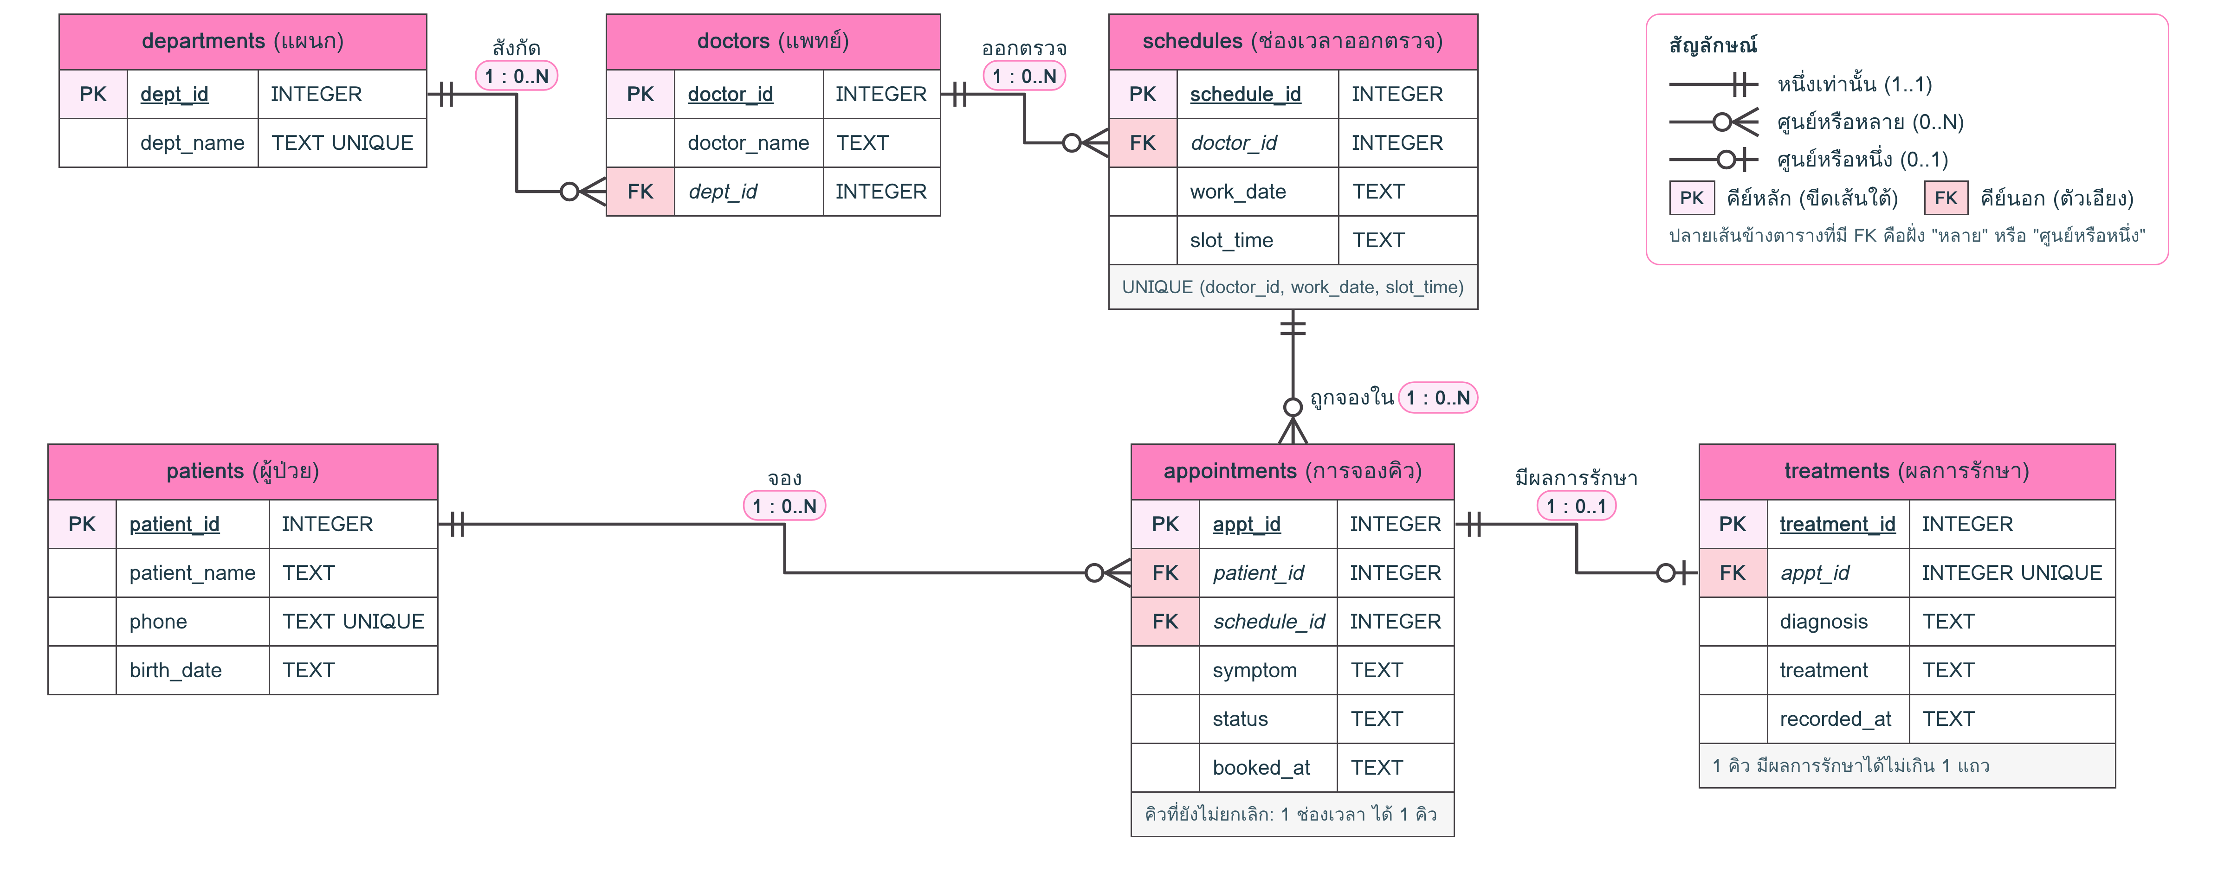
ER Diagram (Crow's Foot)
ผู้พูด B1
patients กับ schedules เป็นหลายต่อหลาย เชื่อมผ่าน appointments · 1 คิวมีผลการรักษาได้ 0 หรือ 1 แถว
Notes:
ผู้พูด: B1 เวลาโดยประมาณ: 0:55 (เวลาสะสม 3:55)
นี่คือ ER Diagram แบบ Crow's Foot มี 6 ตาราง 5 ความสัมพันธ์
แผนก 1 แผนกมีแพทย์ได้หลายคน แพทย์ 1 คนมีช่องเวลาออกตรวจได้หลายช่อง ช่องละ 30 นาที
ช่องเวลา 1 ช่องมีประวัติคิวได้หลายแถว เพราะคิวที่ยกเลิกยังเก็บไว้ แต่คิวที่ยังไม่ยกเลิกมีได้แค่ 1 คิว ผู้ป่วย 1 คนจองได้หลายคิว ผู้ป่วยกับช่องเวลาจึงเป็นหลายต่อหลาย มี appointments อยู่ตรงกลาง
ตารางใหม่คือ treatments ผลการรักษา เส้นจาก appointments เป็น 1 ต่อ 0 หรือ 1: คิวที่ยังไม่ตรวจไม่มีผล คิวที่ตรวจแล้วมีผลได้ 1 แถว เพราะ appt_id ใน treatments เป็น UNIQUE
ขีดสองขีดฝั่ง 1 แปลว่าต้องอ้างถึงได้พอดี 1 แถว FK ทุกตัวจึงห้ามว่าง (NOT NULL)

Slide 7
โครงสร้าง 6 ตาราง
ผู้พูด B1
departments
doctors
patients
schedules
appointments
treatments
แผนก
แพทย์
ผู้ป่วย
ช่องเวลาออกตรวจ
การจองคิว
ผลการรักษา
dept_id PK
dept_name UNIQUE
doctor_id PK
doctor_name
dept_id FK
patient_id PK
patient_name
phone UNIQUE + CHECK
birth_date CHECK
schedule_id PK
doctor_id FK
work_date
slot_time
UNIQUE (doctor_id, work_date, slot_time)
appt_id PK
patient_id FK
schedule_id FK
symptom ว่างได้
status 3 ค่า
booked_at DEFAULT
treatment_id PK
appt_id FK + UNIQUE
diagnosis NOT NULL
treatment ว่างได้
recorded_at DEFAULT
3NF: ข้อมูลแต่ละอย่างเก็บที่เดียว appointments เก็บแค่ patient_id กับ schedule_id ส่วน treatments เก็บแค่ appt_id ไม่เก็บ patient_id ซ้ำ
Notes:
ผู้พูด: B1 เวลาโดยประมาณ: 0:55 (เวลาสะสม 4:50)
ทั้ง 6 ตารางใช้คีย์หลักเป็นตัวเลขรันอัตโนมัติ ตัวสีแดงคือ FK ที่ชี้ไปตารางอื่น
ทำไมเป็น 3NF: ถ้ารวมเป็นตารางเดียว ชื่อ เบอร์ของผู้ป่วยจะซ้ำทุกครั้งที่จอง เปลี่ยนเบอร์ต้องแก้หลายแถว แบบของเรา appointments เก็บแค่ patient_id กับ schedule_id แล้วใช้ JOIN ดึงชื่อ แพทย์ วัน เวลา
ตาราง treatments เก็บผลวินิจฉัยและการรักษาของคิวที่ตรวจแล้ว เก็บแค่ appt_id ไม่เก็บ patient_id ซ้ำ เพราะหาได้จาก appointments ถ้าเก็บซ้ำอาจขัดกันได้
ข้อบังคับ: เบอร์ห้ามซ้ำและเป็นเลข 10 หลักขึ้นต้น 0, วันเกิดต้องเป็นวันที่จริง, status มี 3 ค่า, ผลวินิจฉัยห้ามว่าง ส่วนอาการและการรักษาว่างได้ booked_at กับ recorded_at ระบบใส่วันเวลาให้เอง

Slide 8
กฎของระบบ และป้องกันไว้ที่ไหน
ผู้พูด B1
กฎ | ฐานข้อมูลกันไว้ด้วย | โปรแกรมเช็กเพิ่ม
1 ช่องเวลา มีคิวที่ยังไม่ยกเลิกได้ 1 คิว | UNIQUE แบบมีเงื่อนไข (partial index) ไม่นับคิวที่ยกเลิก | แสดงเฉพาะช่องว่าง + นับซ้ำตอนบันทึก
แพทย์ห้ามมีช่องเวลาซ้ำ | UNIQUE (doctor_id, work_date, slot_time) | —
ผู้ป่วยห้ามมีคิวซ้อนเวลาเดียวกัน | — (ต้องดูวันเวลาจาก schedules) | SELECT หาคิวซ้อนก่อน INSERT
จองได้เฉพาะช่องที่ยังไม่ถึงเวลา | — (CHECK ใช้ date('now') ไม่ได้) | กรองด้วยเวลาปัจจุบัน + เช็กซ้ำตอนบันทึก
ยกเลิกไม่ลบแถว และยกเลิกซ้ำไม่ได้ | status CHECK 3 ค่า | UPDATE … AND status = 'จองแล้ว'
คิวที่ตรวจแล้วมีผลวินิจฉัย 1 แถว | treatments: appt_id UNIQUE, diagnosis NOT NULL | ฟอร์มบังคับกรอก + transaction 2 คำสั่ง
เบอร์ห้ามซ้ำ / วันเกิดเป็นวันที่จริง | UNIQUE + CHECK | ตรวจฟอร์มก่อนบันทึก
ลบข้อมูลที่ยังถูกอ้างถึงไม่ได้ | FOREIGN KEY ทุกเส้น | PRAGMA foreign_keys = ON ทุกครั้ง
Notes:
ผู้พูด: B1 เวลาโดยประมาณ: 0:55 (เวลาสะสม 5:45)
กฎของระบบเรากันไว้ 2 ชั้น: ถ้าฐานข้อมูลบังคับเองได้ จะใส่ไว้ในฐานข้อมูล เพราะกันได้แม้มีคนแก้ข้อมูลผ่าน DB Browser
กฎที่สำคัญที่สุดคือ 1 ช่องเวลามีคิวที่ยังไม่ยกเลิกได้ 1 คิว ใช้ UNIQUE แบบมีเงื่อนไขที่ไม่นับคิวที่ยกเลิก ช่องที่ยกเลิกจึงจองใหม่ได้
บางกฎฐานข้อมูลบังคับเองไม่ได้ เช่น คิวซ้อนของผู้ป่วยต้องดูวันเวลาจากอีกตาราง และเรื่องเวลาปัจจุบัน เราลองใส่ date('now') ใน CHECK แล้ว SQLite ปฏิเสธว่า non-deterministic อันนี้โปรแกรมเช็กให้
กฎใหม่ (แถวสีชมพู): คิวที่ตรวจแล้วมีผลวินิจฉัยได้ 1 แถว appt_id เป็น UNIQUE และผลวินิจฉัยห้ามว่าง โปรแกรมบังคับกรอกในฟอร์ม และบันทึกพร้อมเปลี่ยนสถานะใน transaction เดียว D1 จะเล่าต่อ

Slide 9
ตัวอย่าง SQL
ผู้พูด B1
SELECT · คิวของวันนี้ (sql_examples.py ข้อ 1)
SELECT · ตัวเลขบนแถบหัว (get_today_summary)
SELECT a.appt_id, s.slot_time, p.patient_name,
d.doctor_name, dp.dept_name, a.status
FROM appointments a
JOIN patients p ON a.patient_id = p.patient_id
JOIN schedules s ON a.schedule_id = s.schedule_id
JOIN doctors d ON s.doctor_id = d.doctor_id
JOIN departments dp ON d.dept_id = dp.dept_id
WHERE s.work_date = date('now', 'localtime')
ORDER BY s.slot_time, d.doctor_id;
SELECT COUNT(*),
IFNULL(SUM(CASE WHEN a.status = 'ตรวจแล้ว' THEN 1 ELSE 0 END), 0),
IFNULL(SUM(CASE WHEN a.status = 'จองแล้ว' THEN 1 ELSE 0 END), 0),
IFNULL(SUM(CASE WHEN a.status = 'ยกเลิก' THEN 1 ELSE 0 END), 0)
FROM appointments a
JOIN schedules s ON a.schedule_id = s.schedule_id
WHERE s.work_date = date('now', 'localtime');
ผล: 7 แถว
ผล: 7 | 0 | 6 | 1 (คิวทั้งหมด | ตรวจแล้ว | รอตรวจ | ยกเลิก)
UPDATE · ยกเลิกคิว (ข้อ 6)
DELETE · ลบผู้ป่วยที่มีคิว (ข้อ 10)
UPDATE appointments SET status = 'ยกเลิก'
WHERE appt_id = ? AND status = 'จองแล้ว';
DELETE FROM patients WHERE patient_id = ?;
FOREIGN KEY constraint failed: สมหญิงยังมี 2 คิว ระบบจึงไม่ยอมลบ
แก้ 1 แถว · สั่งซ้ำได้ 0 แถว = ยกเลิกซ้ำไม่ได้
Notes:
ผู้พูด: B1 เวลาโดยประมาณ: 0:50 (เวลาสะสม 6:35)
ตัวอย่าง SQL 4 คำสั่ง สามคำสั่งมาจากไฟล์ sql_examples.py ที่รันแล้วพิมพ์ผลก่อนและหลังให้ดู
คำสั่งแรก JOIN แผนก แพทย์ ช่องเวลา ผู้ป่วย กับคิว เพื่อดูคิวของวันนี้ ได้ 7 แถว
คำสั่งที่สองคือตัวเลขบนแถบหัว: COUNT(*) นับทุกคิวของวันนี้ ส่วน SUM(CASE WHEN … THEN 1 ELSE 0 END) นับเฉพาะแถวที่ตรงสถานะ ได้ 4 ตัวเลขในคำสั่งเดียว ข้อมูลตั้งต้นได้ 7 0 6 1 คือ คิวทั้งหมด 7 ตรวจแล้ว 0 รอตรวจ 6 ยกเลิก 1
UPDATE ยกเลิกคิว มีเงื่อนไข status = จองแล้ว ซ้อนไว้ สั่งครั้งแรกแก้ 1 แถว สั่งซ้ำได้ 0 แถว จึงยกเลิกซ้ำไม่ได้
DELETE ผู้ป่วยที่ยังมีคิว ฐานข้อมูลปฏิเสธด้วย FOREIGN KEY ข้อมูลจึงไม่ขาดความเชื่อมโยง
(ถ้ารัน python sql_examples.py ให้ดู ต้องรัน create_db.py ใหม่ก่อน Demo เพราะตัวอย่างแก้ข้อมูลจริง)

Slide 10


การเชื่อมต่อฐานข้อมูล (database.py)
ผู้พูด B1
ทุกครั้งที่ใช้ฐานข้อมูล
ทำไมใช้ ? แทนการต่อสตริง
เปิดการเชื่อมต่อ
ต่อสตริง
PRAGMA foreign_keys = ON
"... WHERE phone = '" + phone + "'"
รัน SQL ด้วย ?
ถ้าพิมพ์ ' OR '1'='1 ลงช่องเบอร์ เงื่อนไขจริงทุกแถว (SQL injection)
commit แล้วปิด (finally)
ใช้ ?
SQLite ปิด foreign key เป็นค่าเริ่มต้น และค่านี้ไม่ได้เก็บในไฟล์ จึงต้องสั่งทุกครั้งที่เชื่อมต่อ
execute("... WHERE phone = ?", (phone,))
error_to_thai(): UNIQUE constraint failed: appointments.schedule_id › "ช่องเวลานี้มีผู้ป่วยจองไปแล้ว กรุณาเลือกช่องเวลาอื่น"
Notes:
ผู้พูด: B1 เวลาโดยประมาณ: 0:45 (เวลาสะสม 7:20)
การเชื่อมต่ออยู่ใน database.py ทุกครั้งที่ใช้ฐานข้อมูล โปรแกรมเปิดการเชื่อมต่อใหม่ผ่าน get_connection() ซึ่งสั่ง PRAGMA foreign_keys = ON ทันที รันคำสั่ง commit แล้วปิดใน finally ไฟล์จึงไม่ค้างล็อกแม้เกิด error
ต้องสั่ง PRAGMA ทุกครั้งเพราะ SQLite ปิด foreign key เป็นค่าเริ่มต้น และค่านี้ไม่ได้เก็บในไฟล์
ทุกคำสั่งใช้ ? แทนค่า ถ้าเอาข้อความมาต่อกัน คนพิมพ์ ' OR '1'='1 ลงช่องเบอร์ก็ได้ทุกแถว ใช้ ? ค่าจะเป็นข้อมูลเสมอ
ถ้าฐานข้อมูลปฏิเสธคำสั่ง error_to_thai() แปลงเป็นข้อความภาษาไทยก่อนแสดง ผู้ใช้จะไม่เห็นข้อความภาษาอังกฤษ ในไฟล์เดียวกันยังมี get_today_summary() ของแถบหัว และ execute_transaction() ที่ D1 จะเล่า
[ส่งต่อ] ฐานข้อมูลพร้อมแล้ว ต่อไป C1 จะพาไปดูเรื่องผู้ป่วยและการจองคิว

Slide 11
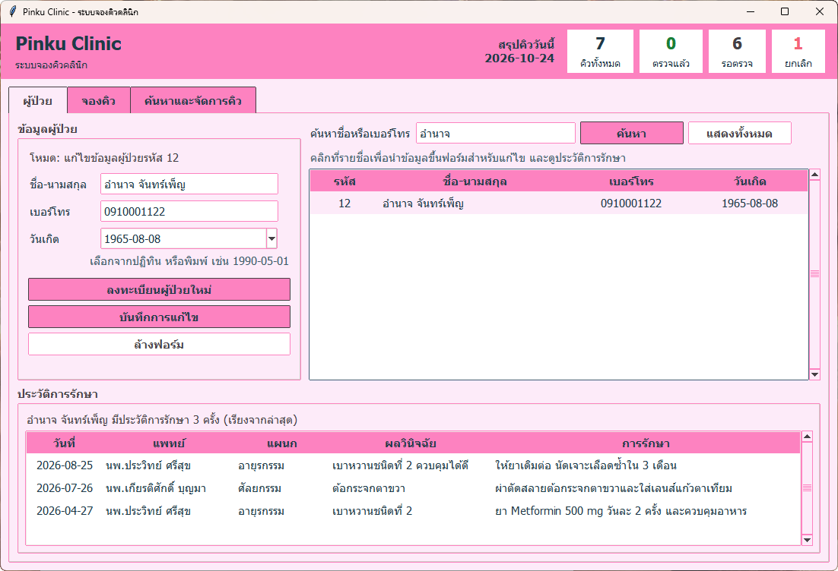
ขั้นที่ 2 · ลงทะเบียนผู้ป่วย และดูประวัติการรักษา
ผู้พูด C1
ลงทะเบียน
1
read_form() ตัดขีดออกจากเบอร์ 089-123-4567 › 0891234567
2
check_form() ช่องว่าง · เบอร์ 10 หลักขึ้นต้น 0 · วันเกิดเป็นวันที่จริง ไม่ใช่อนาคต
3
เช็กเบอร์ซ้ำ SELECT ก่อน ถ้าซ้ำบอกว่าเป็นเบอร์ของใคร
4
INSERT ได้รหัสผู้ป่วยใหม่ 16
วันเกิด: เลือกจากปฏิทิน tkcalendar หรือพิมพ์ YYYY-MM-DD เอง
ประวัติการรักษา: คลิกชื่อ › SELECT จาก treatments JOIN คิว ช่องเวลา แพทย์ แผนก เรียงล่าสุดก่อน
ภาพจริง: คลิก อำนาจ จันทร์เพ็ญ แล้วเห็นประวัติ 3 ครั้ง
Notes:
ผู้พูด: C1 เวลาโดยประมาณ: 1:00 (เวลาสะสม 8:20)
ขั้นที่ 2 แท็บผู้ป่วย เจ้าหน้าที่กรอกชื่อ เบอร์ และวันเกิด แล้วกดลงทะเบียน
โปรแกรมทำ 4 อย่าง: read_form ตัดขีดออกจากเบอร์, check_form ตรวจช่องว่าง เบอร์ต้องเป็นเลข 10 หลักขึ้นต้นด้วย 0 วันเกิดต้องเป็นวันที่จริงและไม่ใช่อนาคต, เช็กเบอร์ซ้ำด้วย SELECT, แล้ว INSERT ได้รหัสผู้ป่วยใหม่ 16 จาก AUTOINCREMENT
ช่องวันเกิดกดลูกศรเพื่อเปิดปฏิทิน tkcalendar หรือพิมพ์เองก็ได้
ภาพนี้เป็นหน้าจอจริง: พอคลิกชื่อในตาราง ข้อมูลขึ้นฟอร์มให้แก้ไข และตารางล่างแสดงประวัติการรักษา อำนาจ จันทร์เพ็ญ มี 3 ครั้ง เรียงจากล่าสุด ดึงจาก treatments JOIN กับคิว ช่องเวลา แพทย์ และแผนก
แก้ข้อมูลผู้ป่วยใช้ UPDATE ที่ patients ที่เดียว คิวเดิมและประวัติไม่ต้องแก้ตาม

Slide 12

ขั้นที่ 3 · จองคิว
ผู้พูด C1
แผนก
แพทย์
วันที่
ช่องเวลา
อายุรกรรม
พญ.กมลวรรณ ทองดี
พรุ่งนี้
10:00 - 10:30
ช่องว่าง = LEFT JOIN แล้วจับคู่คิวที่ยังไม่ยกเลิกไม่ได้
ตรวจซ้ำก่อนบันทึก
เวลา | คิวในช่อง | ใน Combobox
09:00 | คิว 14 จองแล้ว | ไม่แสดง
09:30 | คิว 17 ยกเลิก | แสดง
10:00 | — | แสดง
10:30 | — | แสดง
เลือกครบทุกช่อง
ช่องที่เลือกยังไม่เลยเวลา
ช่องยังว่าง (นับคิวซ้ำ)
ผู้ป่วยไม่มีคิวซ้อนเวลาเดียวกัน
ถามยืนยัน แล้ว INSERT
ข้อมูลจริง: พญ.กมลวรรณ วันพรุ่งนี้ · ถ้าเป็นวันนี้แสดงเฉพาะช่องที่ยังไม่ถึงเวลา
จองคิวสำเร็จ · หมายเลขคิว 31
Notes:
ผู้พูด: C1 เวลาโดยประมาณ: 0:55 (เวลาสะสม 9:15)
ขั้นที่ 3 จองคิว เริ่มจากค้นผู้ป่วยด้วยเบอร์โทร แล้วเลือกแผนก แพทย์ วันที่ และช่องเวลา ทีละขั้น รายการถัดไปจะแสดงตามที่เลือก
วันที่และช่องเวลาที่ขึ้นมาเป็นเฉพาะที่ว่างจริง ใช้ LEFT JOIN ช่องเวลากับคิวที่ยังไม่ยกเลิก ช่องไหนจับคู่ไม่ได้แปลว่าว่าง
ตารางนี้เป็นข้อมูลจริงของ พญ.กมลวรรณ วันพรุ่งนี้: 09:00 มีคิว 14 แล้วจึงไม่แสดง ส่วน 09:30 เคยมีคิว 17 แต่ถูกยกเลิก จึงกลับมาว่าง
ตอนกดบันทึก โปรแกรมตรวจซ้ำอีกรอบ: เลือกครบไหม ช่องเลยเวลาหรือยัง ยังว่างอยู่ไหม และผู้ป่วยมีคิวซ้อนเวลาเดียวกันไหม แล้วถามยืนยันก่อน INSERT ได้หมายเลขคิว 31
ถ้ามีคนจองช่องนี้ตัดหน้า ฐานข้อมูลจะปฏิเสธ และแจ้งเป็นภาษาไทยว่าช่องนี้มีผู้ป่วยจองไปแล้ว

Slide 13

Demo สด · ผู้ป่วยและจองคิว
ผู้พูด C1
1
ลงทะเบียนด้วยเบอร์ที่มีคนใช้แล้ว
ระบบเตือนว่าเป็นเบอร์ของ สมหญิง ใจดี
2
ลงทะเบียน ชไมพร ใจกว้าง · เลือกวันเกิดจากปฏิทิน
พูด: C1
คุมเครื่อง: D1
ได้รหัสผู้ป่วย 16
3
คลิก อำนาจ จันทร์เพ็ญ ในตารางผู้ป่วย
เห็นประวัติการรักษา 3 ครั้ง เรียงจากล่าสุด
จองวันพรุ่งนี้ เพราะช่องของวันนี้ที่เลยเวลาแล้วจะไม่แสดง
รีเซ็ตข้อมูลด้วย python create_db.py ก่อนขึ้นนำเสนอ
4
จองกับ พญ.กมลวรรณ ทองดี พรุ่งนี้ 10:00
ได้หมายเลขคิว 31
5
ลองจองซ้อนเวลาเดียวกันกับ พญ.ปิยะนุช
ระบบเตือน "คิวซ้อนกัน"
Notes:
ผู้พูด: C1 (พูด) · D1 (คุมเครื่อง) เวลาโดยประมาณ: 2:25 (เวลาสะสม 11:40)
เตรียมก่อนเริ่มนำเสนอทั้งหมด: ปิด DB Browser › python create_db.py (ต้องเห็น "คิวของวันนี้ … 7 คิว") › python main.py › เปิดหน้าต่างค้างไว้ที่แท็บ "ผู้ป่วย" แถบหัวต้องเป็น คิวทั้งหมด 7 ตรวจแล้ว 0 รอตรวจ 6 ยกเลิก 1
จองวันพรุ่งนี้เสมอ เพราะถ้านำเสนอช่วงบ่าย ช่องของวันนี้อาจเลยเวลาจนไม่แสดงแล้ว
ค่าที่ "ควรเห็น" ทุกข้อด้านล่างได้จากการกดจริงเมื่อ 24 ตุลาคม 2569 (วันที่จะเปลี่ยนตามวันที่รัน create_db.py)
ขั้น 1 ลงทะเบียนด้วยเบอร์ซ้ำ (~20 วินาที)
D1 ทำ: แท็บ "ผู้ป่วย" › ชื่อ-นามสกุล: ชไมพร ใจกว้าง › เบอร์โทร: 081-234-5678 › วันเกิด: 1993-08-15 › กด "ลงทะเบียนผู้ป่วยใหม่"
ควรเห็น: กล่อง "เบอร์โทรซ้ำ" — เบอร์ 0812345678 เป็นของผู้ป่วย "สมหญิง ใจดี" อยู่แล้ว › กด ตกลง
C1 พูด: "ระบบเช็กเบอร์ซ้ำก่อนบันทึกเสมอ และบอกด้วยว่าเป็นเบอร์ของใคร"
ขั้น 2 ลงทะเบียนสำเร็จ และปฏิทินวันเกิด (~25 วินาที)
D1 ทำ: แก้เบอร์โทรเป็น 089-123-4567 › กดลูกศรของช่องวันเกิดให้ปฏิทินเปิด (ปฏิทินเปิดที่ สิงหาคม 1993 และเลือกวันที่ 15 ไว้) › กด Esc หรือคลิกวันที่ 15 › ตรวจว่าวันเกิดยังเป็น 1993-08-15 › กด "ลงทะเบียนผู้ป่วยใหม่"
ควรเห็น: กล่อง "ลงทะเบียนสำเร็จ" — ลงทะเบียน "ชไมพร ใจกว้าง" เรียบร้อย รหัสผู้ป่วย: 16 › กด ตกลง › ตารางขวามีแถว 16 เบอร์ 0891234567 (ไม่มีขีด)
C1 พูด: "วันเกิดเลือกจากปฏิทินหรือพิมพ์เองก็ได้ รหัส 16 ได้จาก AUTOINCREMENT และโปรแกรมตัดขีดออกจากเบอร์ก่อนบันทึก"
ขั้น 3 ดูประวัติการรักษา (~25 วินาที)
D1 ทำ: ช่อง "ค้นหาชื่อหรือเบอร์โทร" พิมพ์ อำนาจ › กด "ค้นหา" › คลิกแถว อำนาจ จันทร์เพ็ญ
ควรเห็น: กล่องประวัติการรักษาขึ้นว่า "อำนาจ จันทร์เพ็ญ มีประวัติการรักษา 3 ครั้ง (เรียงจากล่าสุด)" มี 3 แถว แถวบนสุด: 2026-08-25 | นพ.ประวิทย์ ศรีสุข | อายุรกรรม | เบาหวานชนิดที่ 2 ควบคุมได้ดี | ให้ยาเดิมต่อ นัดเจาะเลือดซ้ำใน 3 เดือน
C1 พูด: "ประวัติมาจากตาราง treatments JOIN กับคิว ช่องเวลา แพทย์ และแผนก เรียงจากล่าสุด" › D1 กด "แสดงทั้งหมด" แล้วกด "ล้างฟอร์ม"
ขั้น 4 ค้นผู้ป่วย เลือกช่องเวลา และบันทึกการจอง (~55 วินาที)
D1 ทำ: แท็บ "จองคิว" › เบอร์โทร 0891234567 › กด "ค้นหาผู้ป่วย"
ควรเห็น: "ผู้ป่วย: ชไมพร ใจกว้าง (รหัส 16, เกิด 1993-08-15)" ตัวสีเขียว
D1 ทำ: แผนก "อายุรกรรม" › แพทย์ "พญ.กมลวรรณ ทองดี" › วันที่ "2026-10-25 (วันอาทิตย์)" › กดเปิดรายการช่องเวลา
ควรเห็น: 09:30 - 10:00, 10:00 - 10:30, 10:30 - 11:00
C1 พูด: "09:00 ไม่ขึ้นเพราะมีคนจองแล้ว ส่วน 09:30 ขึ้นเพราะคิวเดิมถูกยกเลิก ระบบไม่นับคิวที่ยกเลิก"
D1 ทำ: เลือก "10:00 - 10:30" › ช่องอาการเว้นว่างไว้ › กด "บันทึกการจอง" › กล่อง "ยืนยันการจอง" แสดงผู้ป่วย แพทย์ วันที่ เวลา › กด ตกลง
ควรเห็น: กล่อง "จองคิวสำเร็จ" — บันทึกการจองเรียบร้อย หมายเลขคิว: 31 › กด ตกลง › แถบหัวยังเป็น 7/0/6/1 เพราะจองของพรุ่งนี้
C1 พูด: "ก่อนบันทึก ระบบตรวจซ้ำว่าช่องยังว่าง ยังไม่เลยเวลา และผู้ป่วยไม่มีคิวซ้อน อาการไม่บังคับกรอก"
ขั้น 5 ลองจองซ้อนเวลา (~20 วินาที ทำเมื่อเวลายังพอ)
D1 ทำ: แผนก "สูติ-นรีเวชกรรม" › แพทย์ "พญ.ปิยะนุช สายสุวรรณ" › วันพรุ่งนี้ › "10:00 - 10:30" › กด "บันทึกการจอง"
ควรเห็น: กล่อง "คิวซ้อนกัน" — ผู้ป่วย "ชไมพร ใจกว้าง" มีคิวกับ พญ.กมลวรรณ ทองดี วันที่ 2026-10-25 เวลา 10:00 อยู่แล้ว › กด ตกลง
C1 พูด: "ผู้ป่วย 1 คนจองคิวซ้อนในวันและเวลาเดียวกันไม่ได้"
[ส่งต่อ] "คิวที่ 31 ที่เพิ่งจองไปอยู่ตรงไหน D1 จะพาไปค้นหาและจัดการคิวต่อ"
ถ้า Demo สดมีปัญหา: เปิดสไลด์สำรอง C1-1 ถึง C1-8 ท้ายไฟล์ แล้วอธิบายตามภาพ

Slide 14
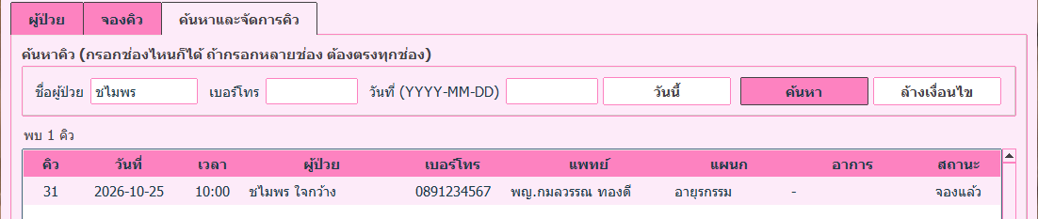
ขั้นที่ 4 · ค้นหาคิว
ผู้พูด D1
ภาพจริง: ค้นชื่อ "ชไมพร" หลัง C1 จองคิว 31
คำสั่ง SQL คำสั่งเดียว รองรับทุกแบบการค้น
ช่องว่าง ส่วน ? = '' เป็นจริง เงื่อนไขนั้นจึงไม่มีผล
WHERE (? = '' OR p.patient_name LIKE ?)
AND (? = '' OR p.phone = ?)
AND (? = '' OR s.work_date = ?)
กรอกหลายช่อง ต้องตรงทุกช่อง (AND)
ชื่อบางส่วน ส่ง '%' + คำค้น + '%' แทน ? ไม่ได้ต่อเข้าคำสั่ง
สีตัวอักษรของแถว: ปกติ = จองแล้ว · เขียว = ตรวจแล้ว · เทา = ยกเลิก
Notes:
ผู้พูด: D1 เวลาโดยประมาณ: 0:45 (เวลาสะสม 12:25)
ขั้นที่ 4 ค้นหาคิว เปิดแท็บมาจะเห็นคิวของวันนี้ทันที เพราะช่องวันที่ตั้งเป็นวันนี้ไว้
ค้นได้ 3 แบบ: ชื่อพิมพ์บางส่วนก็ได้ เบอร์โทร และวันที่ ภาพนี้เป็นหน้าจอจริง พิมพ์ "ชไมพร" เจอคิวที่ 31 ที่ C1 เพิ่งจอง
ทั้งหมดใช้ SQL คำสั่งเดียว เคล็ดลับคือเขียนว่า ? = '' OR … ถ้าช่องไหนว่าง เงื่อนไขนั้นเป็นจริงเสมอเลยไม่มีผล ถ้ากรอกหลายช่องต้องตรงทุกช่อง
ชื่อใช้ LIKE กับ % ซึ่งต่อกับค่าที่ส่งแทน ? ไม่ได้ต่อเข้าไปในคำสั่ง
สีตัวอักษรของแถวบอกสถานะ: ปกติคือจองแล้ว เขียวคือตรวจแล้ว เทาคือยกเลิก

Slide 15
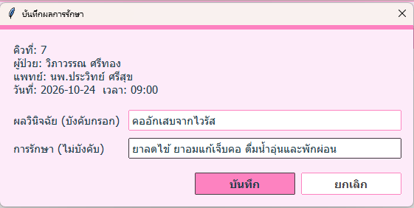
ขั้นที่ 5 · ยกเลิกคิว และบันทึกผลตรวจ
ผู้พูด D1
ยกเลิก
ฟอร์มผลวินิจฉัย (ภาพจริง)
จองแล้ว
เปลี่ยนต่อไม่ได้
เตือนเป็นภาษาไทย
ตรวจแล้ว
บันทึกผลตรวจ = 2 คำสั่งใน transaction เดียว (execute_transaction)
UPDATE appointments SET status = 'ตรวจแล้ว'
WHERE appt_id = ? AND status = 'จองแล้ว';
INSERT INTO treatments (appt_id, diagnosis, treatment)
VALUES (?, ?, ?);
ขึ้นหลังกดยืนยัน เฉพาะคิว "จองแล้ว" ที่ถึงวันนัด
ผลวินิจฉัยบังคับกรอก การรักษาไม่บังคับ
กดยกเลิกในฟอร์ม = ไม่บันทึกอะไรเลย
ทำครบทั้ง 2 คำสั่ง หรือไม่ทำเลย: คำสั่งไหนได้ 0 แถว หรือเกิด error › rollback สถานะกับผลตรวจจึงไม่ขัดกัน
ยกเลิก: UPDATE … SET status = 'ยกเลิก' WHERE … AND status = 'จองแล้ว' ไม่ลบแถว ช่องว่างให้จองใหม่ทันที
Notes:
ผู้พูด: D1 เวลาโดยประมาณ: 1:05 (เวลาสะสม 13:30)
ขั้นที่ 5 จัดการคิว คิวที่สถานะ "จองแล้ว" ไปได้ 2 ทาง: ยกเลิก ตัวอักษรเป็นสีเทา หรือบันทึกผลตรวจ เป็นสีเขียว พอเปลี่ยนแล้วจะเปลี่ยนต่อไม่ได้
ก่อนเปลี่ยน โปรแกรมอ่านสถานะล่าสุดจากฐานข้อมูล ต้องเป็นจองแล้ว ถ้าจะบันทึกผลตรวจ วันนัดต้องเป็นวันนี้หรือผ่านมาแล้ว แล้วถามยืนยันก่อนเสมอ
บันทึกผลตรวจ: หลังยืนยันจะมีฟอร์มนี้ขึ้นมา ผลวินิจฉัยบังคับกรอก การรักษาไม่บังคับ กดบันทึกแล้วโปรแกรมส่ง 2 คำสั่ง คือ UPDATE สถานะ กับ INSERT ผลลง treatments ผ่าน execute_transaction
ทำไมต้อง transaction: ถ้า UPDATE สำเร็จแต่ INSERT พัง จะได้คิวที่ตรวจแล้วแต่ไม่มีผล execute_transaction จึง rollback ทั้งหมดถ้าคำสั่งไหนได้ 0 แถวหรือเกิด error
การยกเลิกเป็น UPDATE คำสั่งเดียวที่มีเงื่อนไข status = จองแล้ว ซ้อนไว้ ไม่ลบแถว เก็บประวัติไว้ และช่องเวลานั้นกลับมาว่างทันที

Slide 16
Demo สด · ค้นหา ยกเลิก และบันทึกผลตรวจ
ผู้พูด D1
1
ค้นชื่อ "ชไมพร"
เจอคิวที่ 31 พรุ่งนี้ 10:00 สถานะ จองแล้ว
2
ยกเลิกคิวที่ 31
พูด: D1
คุมเครื่อง: C1
ตัวอักษรเป็นสีเทา · กดยกเลิกซ้ำ ระบบเตือน
3
ดูแท็บจองคิว
ช่อง 10:00 พรุ่งนี้ของ พญ.กมลวรรณ กลับมาว่าง
ทำต่อจาก Demo ของ C1 ข้อมูลมีคิวที่ 31 แล้ว
ก่อนกด "วันนี้" ให้กด "ล้างเงื่อนไข" ก่อนเสมอ
ดูแถบหัวก่อนและหลังบันทึกผลตรวจ
4
กด "วันนี้" › คิวที่ 7 › บันทึกว่าตรวจแล้ว
กรอกผลวินิจฉัย › ตัวอักษรเป็นสีเขียว
5
ดูแถบหัว
7/0/6/1 → 7/1/5/1 (คิวทั้งหมด/ตรวจแล้ว/รอตรวจ/ยกเลิก)
Notes:
ผู้พูด: D1 (พูด) · C1 (คุมเครื่อง) เวลาโดยประมาณ: 2:30 (เวลาสะสม 16:00)
ทำต่อจาก Demo ของ C1 ทันที (ข้อมูลมีคิวที่ 31 ของชไมพรแล้ว) ห้ามรัน create_db.py ระหว่างนี้
ค่าที่ "ควรเห็น" ทุกข้อด้านล่างได้จากการกดจริงเมื่อ 24 ตุลาคม 2569
ขั้น 1 ค้นหาคิว (~25 วินาที)
C1 ทำ: แท็บ "ค้นหาและจัดการคิว" (เปิดมาจะเห็นคิวของวันนี้ "พบ 7 คิว") › กด "ล้างเงื่อนไข" › ช่องชื่อผู้ป่วยพิมพ์ ชไมพร › กด Enter
ควรเห็น: "พบ 1 คิว" — 31 | 2026-10-25 | 10:00 | ชไมพร ใจกว้าง | 0891234567 | พญ.กมลวรรณ ทองดี | อายุรกรรม | - | จองแล้ว
D1 พูด: "พิมพ์ชื่อแค่บางส่วนก็ค้นเจอ SQL คำสั่งเดียวรองรับทั้งชื่อ เบอร์ และวันที่ อาการที่ไม่ได้กรอกแสดงเป็นขีด"
ขั้น 2 ยกเลิกคิว (~35 วินาที)
C1 ทำ: คลิกแถวคิว 31 › กด "ยกเลิกคิว" › กล่อง "ยืนยันการยกเลิกคิว" (แถบสีแดง) แสดงรายละเอียดคิว › กด ตกลง
ควรเห็น: "ยกเลิกคิวที่ 31 เรียบร้อย" › กด ตกลง › ตัวอักษรของแถวเป็นสีเทา สถานะ ยกเลิก
C1 ทำ: กด "ยกเลิกคิว" อีกครั้ง (แถวยังถูกเลือกอยู่)
ควรเห็น: กล่อง "ยกเลิกไม่ได้" — คิวที่ 31 มีสถานะ "ยกเลิก" แล้ว ยกเลิกได้เฉพาะคิวที่สถานะ "จองแล้ว" › กด ตกลง
D1 พูด: "การยกเลิกไม่ลบแถว แค่เปลี่ยนสถานะเพื่อเก็บประวัติ และยกเลิกซ้ำไม่ได้ แถบหัวไม่เปลี่ยนเพราะเป็นคิวของพรุ่งนี้"
ขั้น 3 ช่องกลับมาว่าง (~25 วินาที)
C1 ทำ: แท็บ "จองคิว" › แผนก "อายุรกรรม" › แพทย์ "พญ.กมลวรรณ ทองดี" › วันพรุ่งนี้ › กดเปิดรายการช่องเวลา
ควรเห็น: 09:30 - 10:00, 10:00 - 10:30, 10:30 - 11:00 (ช่อง 10:00 กลับมา)
D1 พูด: "ฐานข้อมูลไม่นับคิวที่ยกเลิก ช่องนี้จึงจองใหม่ได้ทันที"
ขั้น 4 บันทึกว่าตรวจแล้วพร้อมผลวินิจฉัย (~55 วินาที)
C1 ทำ: แท็บ "ค้นหาและจัดการคิว" › กด "ล้างเงื่อนไข" (สำคัญ: ถ้าไม่ล้าง ชื่อ "ชไมพร" จะยังค้างอยู่) › กด "วันนี้" (พบ 7 คิว) › คลิกคิว 7 (วิภาวรรณ ศรีทอง 09:00 นพ.ประวิทย์ ศรีสุข อาการ เจ็บคอ) › กด "บันทึกว่าตรวจแล้ว" › กล่อง "ยืนยันการบันทึก" › กด ตกลง
ควรเห็น: ฟอร์ม "บันทึกผลการรักษา" › C1 พิมพ์ ผลวินิจฉัย: คออักเสบจากไวรัส › การรักษา: ยาลดไข้ ยาอมแก้เจ็บคอ ดื่มน้ำอุ่นและพักผ่อน › กด "บันทึก"
ควรเห็น: กล่อง "บันทึกสำเร็จ" — บันทึกว่าคิวที่ 7 ตรวจแล้ว เรียบร้อย ผลวินิจฉัย: คออักเสบจากไวรัส › กด ตกลง › ตัวอักษรของแถวคิว 7 เป็นสีเขียว สถานะ ตรวจแล้ว
D1 พูด: "ผลวินิจฉัยบังคับกรอก กดบันทึกแล้วโปรแกรมเปลี่ยนสถานะและเพิ่มผลลง treatments ใน transaction เดียว ถ้าเป็นคิวพรุ่งนี้ ระบบจะเตือนว่ายังไม่ถึงวันนัด"
ขั้น 5 ดูแถบหัว (~10 วินาที)
ควรเห็น: แถบหัวเปลี่ยนจาก คิวทั้งหมด 7 ตรวจแล้ว 0 รอตรวจ 6 ยกเลิก 1 เป็น คิวทั้งหมด 7 ตรวจแล้ว 1 รอตรวจ 5 ยกเลิก 1
D1 พูด: "คิวที่ 7 ย้ายจากรอตรวจไปตรวจแล้ว ตัวเลขมาจาก COUNT กับ SUM CASE ที่ B1 อธิบาย"
[ส่งต่อ] "การทำงานทั้ง 5 ขั้นจบแค่นี้ ขอส่งต่อให้ A1 สรุป"
ถ้า Demo สดมีปัญหา: เปิดสไลด์สำรอง D1-1 ถึง D1-9 ท้ายไฟล์

Slide 17

ปัญหาที่เจอและวิธีแก้
ผู้พูด A1
ยกเลิกคิวแล้ว จองช่องเดิมไม่ได้ (ตอนใช้ UNIQUE ธรรมดา)
เปลี่ยนเป็น UNIQUE แบบมีเงื่อนไข ไม่นับคิวที่ยกเลิก
คอลัมน์ "สถานะ" ในแท็บค้นหาล้นขอบขวา (เจอตอนทดสอบบน Windows)
ปรับความกว้างคอลัมน์ให้ยืดตามหน้าต่าง เห็นครบ 9 คอลัมน์
เลข 0 หน้าเบอร์หาย ตอนอ่านค่าจากตารางบนหน้าจอ
ใช้รหัสเป็น iid ของแถว แล้วดึงข้อมูลจากฐานข้อมูลใหม่
จองช่องของวันนี้ที่เลยเวลาไปแล้วได้
กรองด้วยเวลาปัจจุบัน และเช็กซ้ำตอนกดบันทึก
ตัวอักษรสีขาวบนปุ่มและแท็บสีชมพูอ่านยาก
ใช้ตัวอักษรสีเข้ม และเป็นสีขาวเฉพาะตอนชี้หรือกด
Notes:
ผู้พูด: A1 เวลาโดยประมาณ: 0:50 (เวลาสะสม 16:50)
ระหว่างทำ เราเจอปัญหาหลักๆ 5 เรื่อง
หนึ่ง ตอนแรกใช้ UNIQUE ธรรมดากันคิวซ้ำ พอยกเลิกคิวแล้วจองช่องเดิมไม่ได้ เพราะแถวที่ยกเลิกยังอยู่ เลยเปลี่ยนเป็น UNIQUE แบบมีเงื่อนไขที่ไม่นับคิวยกเลิก
สอง ตอนทดสอบบน Windows คอลัมน์สถานะในแท็บค้นหาล้นขอบขวา เลยปรับความกว้างคอลัมน์ให้ยืดตามหน้าต่าง เห็นครบ 9 คอลัมน์
สาม เลข 0 หน้าเบอร์หายตอนอ่านค่าจากตาราง Treeview เพราะมันแปลงเป็นตัวเลข เลยใช้รหัสเป็น iid แล้วดึงจากฐานข้อมูลแทน
สี่ ตอนทดสอบตอนกลางคืนยังจองช่องเช้าของวันนี้ได้ เลยเพิ่มการกรองด้วยเวลาปัจจุบัน และเช็กซ้ำตอนบันทึก
ห้า ตัวอักษรสีขาวบนปุ่มและแท็บสีชมพูอ่านยาก เลยใช้ตัวอักษรสีเข้ม และเปลี่ยนเป็นสีขาวเฉพาะตอนเอาเมาส์ชี้หรือกด

Slide 18


สรุป
ผู้พูด A1
ฐานข้อมูล 6 ตาราง ในรูป 3NF
กันคิวซ้ำ 2 ชั้น: โปรแกรม + UNIQUE แบบมีเงื่อนไข
บันทึกผลตรวจกับเปลี่ยนสถานะใน transaction เดียว
ถาม-ตอบ
ทุกคำสั่งใช้ ? และเปิด foreign key ทุกครั้ง
ขอบคุณครับ/ค่ะ
แจ้งเตือนภาษาไทยทุกกรณี และมีแถบหัวสรุปคิววันนี้
Notes:
ผู้พูด: A1 เวลาโดยประมาณ: 0:30 (+ ถาม-ตอบ) (เวลาสะสม 17:20)
สรุป: เราออกแบบฐานข้อมูล 6 ตารางในรูป 3NF กันคิวซ้ำ 2 ชั้นทั้งในโปรแกรมและในฐานข้อมูล บันทึกผลตรวจกับเปลี่ยนสถานะใน transaction เดียว ทุกคำสั่งใช้ ? และเปิด foreign key ทุกครั้ง ผู้ใช้เห็นข้อความแจ้งเตือนภาษาไทยทุกกรณี และเห็นสรุปคิววันนี้บนแถบหัว
ขอบคุณครับ/ค่ะ เปิดให้อาจารย์ถามได้เลย
ใครตอบ: ภาพรวม ขอบเขต เครื่องมือ tkcalendar แถบหัว = A1 · ฐานข้อมูล SQL การเชื่อมต่อ ตาราง treatments = B1 · ลงทะเบียน ประวัติการรักษา จองคิว = C1 · ค้นหา ยกเลิก บันทึกผลตรวจ transaction = D1
ทุกคนอ่านคำถาม 32 ข้อในเอกสาร docs/CPE361_clinic_explanation.pdf หัวข้อ 10 มาก่อน · ผังงานฉบับเต็มอยู่ในสไลด์สำรองสุดท้าย

Slide 19
สไลด์สำรอง
ใช้เมื่อ Demo สดมีปัญหา: ภาพหน้าจอจริงทีละขั้น
C1-1 ถึง C1-8
ผู้ป่วยและจองคิว (ส่วนของ C1)
D1-1 ถึง D1-9
ค้นหา ยกเลิก และบันทึกผลตรวจ (ส่วนของ D1)
ผังงานฉบับเต็ม
ใช้ตอนถาม-ตอบ
ภาพถ่ายจากโปรแกรมจริงเมื่อ 24 ตุลาคม 2569 · วันที่ในภาพจะไม่ตรงกับวันนำเสนอ ควรถ่ายใหม่ก่อนนำเสนอ
Notes:
ผู้พูด: ผู้ที่กำลัง Demo เวลาโดยประมาณ: — (เวลาสะสม —)
ถ้า Demo สดมีปัญหา (โปรแกรมเปิดไม่ขึ้น เครื่องค้าง) ให้คนคุมเครื่องกระโดดมาที่สไลด์สำรองของส่วนนั้น แล้วผู้พูดอธิบายตามภาพเหมือนบท Demo
ภาพทุกหน้าถ่ายจากโปรแกรมจริงเมื่อ 24 ตุลาคม 2569 หลังรัน python create_db.py แล้วทำตามบท Demo ในสไลด์ 13 และ 16 วันที่ในภาพ (2026-10-24 และ 2026-10-25) จะไม่ตรงกับวันนำเสนอ
ถ่ายใหม่ก่อนนำเสนอ: python create_db.py › python main.py › ทำตามบท Demo › กด Win+Shift+S จับเฉพาะหน้าต่างโปรแกรม › คลิกขวาภาพเดิมในสไลด์ › Change Picture › From a File

Slide 20
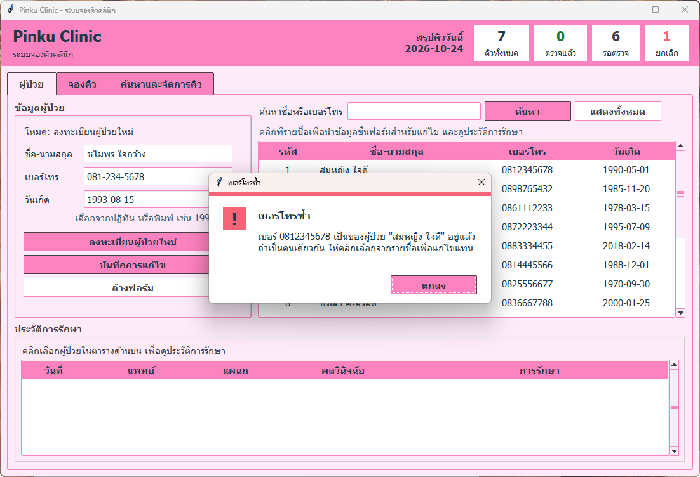
สำรอง C1-1 · ลงทะเบียนด้วยเบอร์ซ้ำ
ผู้พูด C1
ควรเห็น
กล่องเตือน "เบอร์โทรซ้ำ"
เบอร์ 0812345678 เป็นของผู้ป่วย "สมหญิง ใจดี" อยู่แล้ว
Notes:
ผู้พูด: C1 (สำรอง) เวลาโดยประมาณ: — (เวลาสะสม —)
ใช้แทน Demo สดขั้นนี้: ลงทะเบียนด้วยเบอร์ซ้ำ
ภาพหน้าจอจริง ถ่ายเมื่อ 24 ตุลาคม 2569 (วันนี้ในภาพ = 2026-10-24, พรุ่งนี้ = 2026-10-25) ควรถ่ายใหม่ก่อนนำเสนอ
พูดตามบท Demo ในสไลด์ 13 ชี้สิ่งที่ "ควรเห็น" ทางขวาให้ผู้ฟังดู

Slide 21
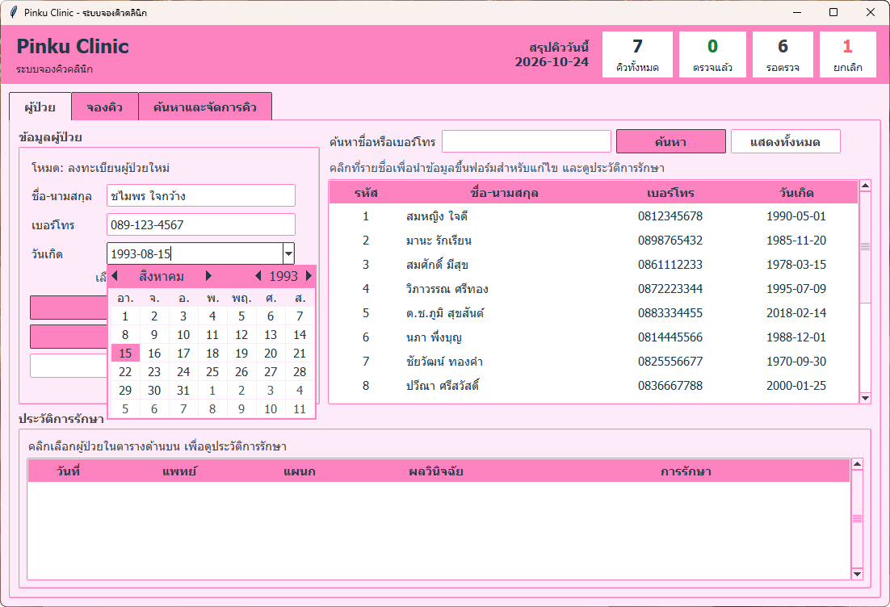
สำรอง C1-2 · ปฏิทินวันเกิด (tkcalendar)
ผู้พูด C1
ควรเห็น
กดลูกศรของช่องวันเกิด ปฏิทินเปิด
ปฏิทินเปิดที่ สิงหาคม 1993 และเลือกวันที่ 15 ไว้
คลิกวันที่ หรือพิมพ์ YYYY-MM-DD เองก็ได้
Notes:
ผู้พูด: C1 (สำรอง) เวลาโดยประมาณ: — (เวลาสะสม —)
ใช้แทน Demo สดขั้นนี้: ปฏิทินวันเกิด (tkcalendar)
ภาพหน้าจอจริง ถ่ายเมื่อ 24 ตุลาคม 2569 (วันนี้ในภาพ = 2026-10-24, พรุ่งนี้ = 2026-10-25) ควรถ่ายใหม่ก่อนนำเสนอ
พูดตามบท Demo ในสไลด์ 13 ชี้สิ่งที่ "ควรเห็น" ทางขวาให้ผู้ฟังดู

Slide 22
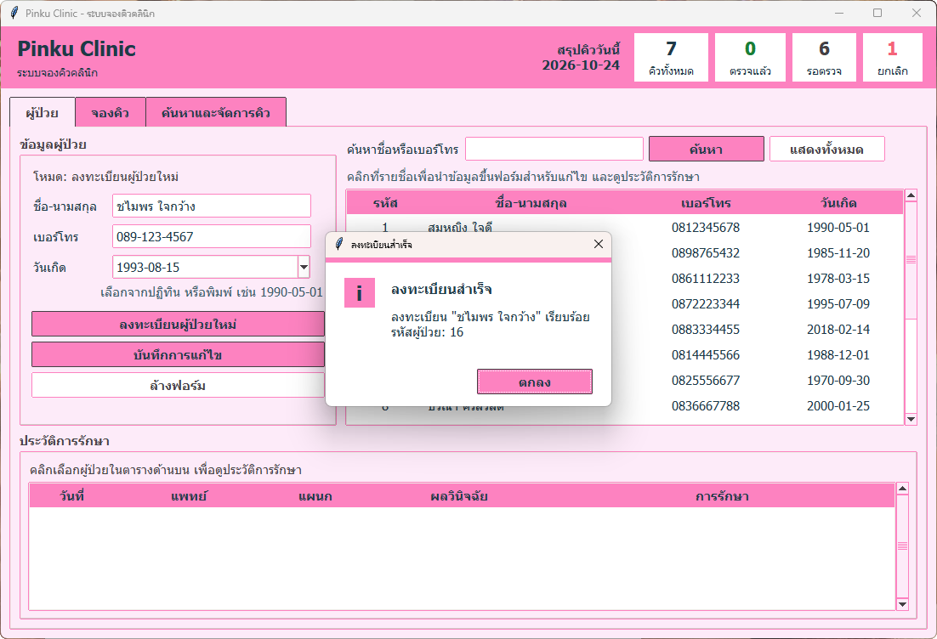
สำรอง C1-3 · ลงทะเบียนสำเร็จ
ผู้พูด C1
ควรเห็น
กล่อง "ลงทะเบียนสำเร็จ"
ลงทะเบียน "ชไมพร ใจกว้าง" เรียบร้อย รหัสผู้ป่วย: 16
เบอร์ถูกเก็บเป็น 0891234567
Notes:
ผู้พูด: C1 (สำรอง) เวลาโดยประมาณ: — (เวลาสะสม —)
ใช้แทน Demo สดขั้นนี้: ลงทะเบียนสำเร็จ
ภาพหน้าจอจริง ถ่ายเมื่อ 24 ตุลาคม 2569 (วันนี้ในภาพ = 2026-10-24, พรุ่งนี้ = 2026-10-25) ควรถ่ายใหม่ก่อนนำเสนอ
พูดตามบท Demo ในสไลด์ 13 ชี้สิ่งที่ "ควรเห็น" ทางขวาให้ผู้ฟังดู

Slide 23
สำรอง C1-4 · ประวัติการรักษา
ผู้พูด C1
ควรเห็น
คลิก อำนาจ จันทร์เพ็ญ
อำนาจ จันทร์เพ็ญ มีประวัติการรักษา 3 ครั้ง (เรียงจากล่าสุด)
แถวบนสุด: 2026-08-25 · นพ.ประวิทย์ ศรีสุข · อายุรกรรม
Notes:
ผู้พูด: C1 (สำรอง) เวลาโดยประมาณ: — (เวลาสะสม —)
ใช้แทน Demo สดขั้นนี้: ประวัติการรักษา
ภาพหน้าจอจริง ถ่ายเมื่อ 24 ตุลาคม 2569 (วันนี้ในภาพ = 2026-10-24, พรุ่งนี้ = 2026-10-25) ควรถ่ายใหม่ก่อนนำเสนอ
พูดตามบท Demo ในสไลด์ 13 ชี้สิ่งที่ "ควรเห็น" ทางขวาให้ผู้ฟังดู

Slide 24
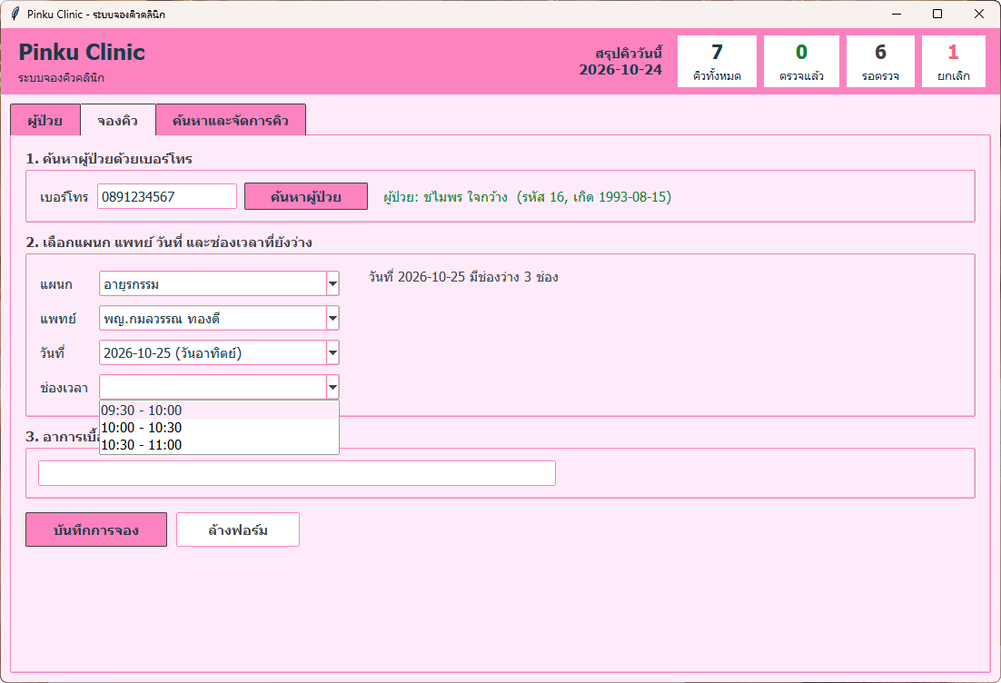
สำรอง C1-5 · เลือกแผนก แพทย์ วันที่ และช่องเวลาว่าง
ผู้พูด C1
ควรเห็น
ผู้ป่วย: ชไมพร ใจกว้าง (รหัส 16, เกิด 1993-08-15)
วันที่ 2026-10-25 (วันอาทิตย์)
ช่องว่าง 09:30 - 10:00, 10:00 - 10:30, 10:30 - 11:00
09:30 ว่างเพราะคิวเดิมถูกยกเลิก
Notes:
ผู้พูด: C1 (สำรอง) เวลาโดยประมาณ: — (เวลาสะสม —)
ใช้แทน Demo สดขั้นนี้: เลือกแผนก แพทย์ วันที่ และช่องเวลาว่าง
ภาพหน้าจอจริง ถ่ายเมื่อ 24 ตุลาคม 2569 (วันนี้ในภาพ = 2026-10-24, พรุ่งนี้ = 2026-10-25) ควรถ่ายใหม่ก่อนนำเสนอ
พูดตามบท Demo ในสไลด์ 13 ชี้สิ่งที่ "ควรเห็น" ทางขวาให้ผู้ฟังดู

Slide 25
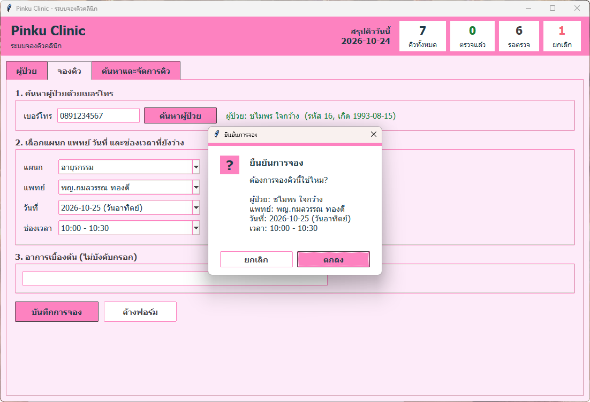
สำรอง C1-6 · ยืนยันการจอง
ผู้พูด C1
ควรเห็น
กล่อง "ยืนยันการจอง"
สรุปผู้ป่วย แพทย์ วันที่ เวลา ก่อนบันทึก
Notes:
ผู้พูด: C1 (สำรอง) เวลาโดยประมาณ: — (เวลาสะสม —)
ใช้แทน Demo สดขั้นนี้: ยืนยันการจอง
ภาพหน้าจอจริง ถ่ายเมื่อ 24 ตุลาคม 2569 (วันนี้ในภาพ = 2026-10-24, พรุ่งนี้ = 2026-10-25) ควรถ่ายใหม่ก่อนนำเสนอ
พูดตามบท Demo ในสไลด์ 13 ชี้สิ่งที่ "ควรเห็น" ทางขวาให้ผู้ฟังดู

Slide 26
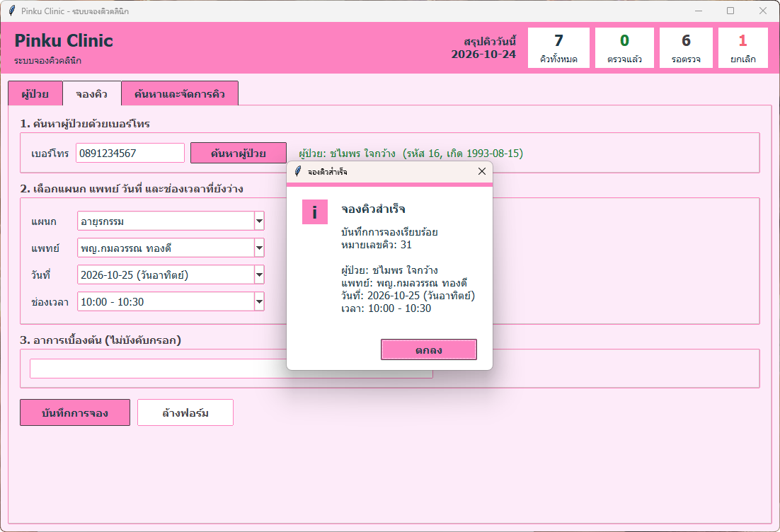
สำรอง C1-7 · จองคิวสำเร็จ
ผู้พูด C1
ควรเห็น
บันทึกการจองเรียบร้อย หมายเลขคิว: 31
แถบหัวยังเป็น 7/0/6/1 (จองของพรุ่งนี้)
Notes:
ผู้พูด: C1 (สำรอง) เวลาโดยประมาณ: — (เวลาสะสม —)
ใช้แทน Demo สดขั้นนี้: จองคิวสำเร็จ
ภาพหน้าจอจริง ถ่ายเมื่อ 24 ตุลาคม 2569 (วันนี้ในภาพ = 2026-10-24, พรุ่งนี้ = 2026-10-25) ควรถ่ายใหม่ก่อนนำเสนอ
พูดตามบท Demo ในสไลด์ 13 ชี้สิ่งที่ "ควรเห็น" ทางขวาให้ผู้ฟังดู

Slide 27
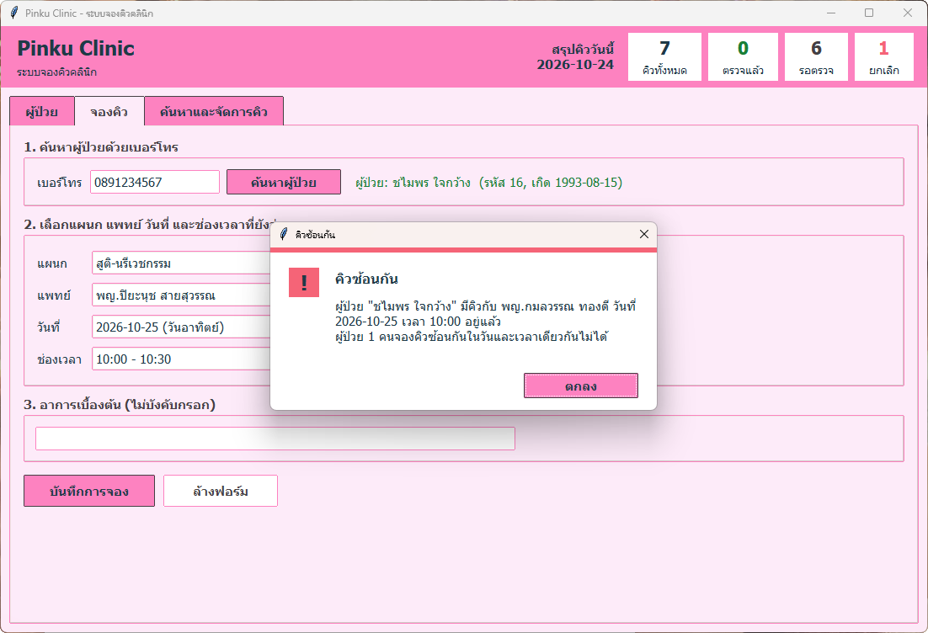
สำรอง C1-8 · ลองจองซ้อนเวลา
ผู้พูด C1
ควรเห็น
กล่อง "คิวซ้อนกัน"
ผู้ป่วย "ชไมพร ใจกว้าง" มีคิวกับ พญ.กมลวรรณ ทองดี วันที่ 2026-10-25 เวลา 10:00 อยู่แล้ว
Notes:
ผู้พูด: C1 (สำรอง) เวลาโดยประมาณ: — (เวลาสะสม —)
ใช้แทน Demo สดขั้นนี้: ลองจองซ้อนเวลา
ภาพหน้าจอจริง ถ่ายเมื่อ 24 ตุลาคม 2569 (วันนี้ในภาพ = 2026-10-24, พรุ่งนี้ = 2026-10-25) ควรถ่ายใหม่ก่อนนำเสนอ
พูดตามบท Demo ในสไลด์ 13 ชี้สิ่งที่ "ควรเห็น" ทางขวาให้ผู้ฟังดู

Slide 28
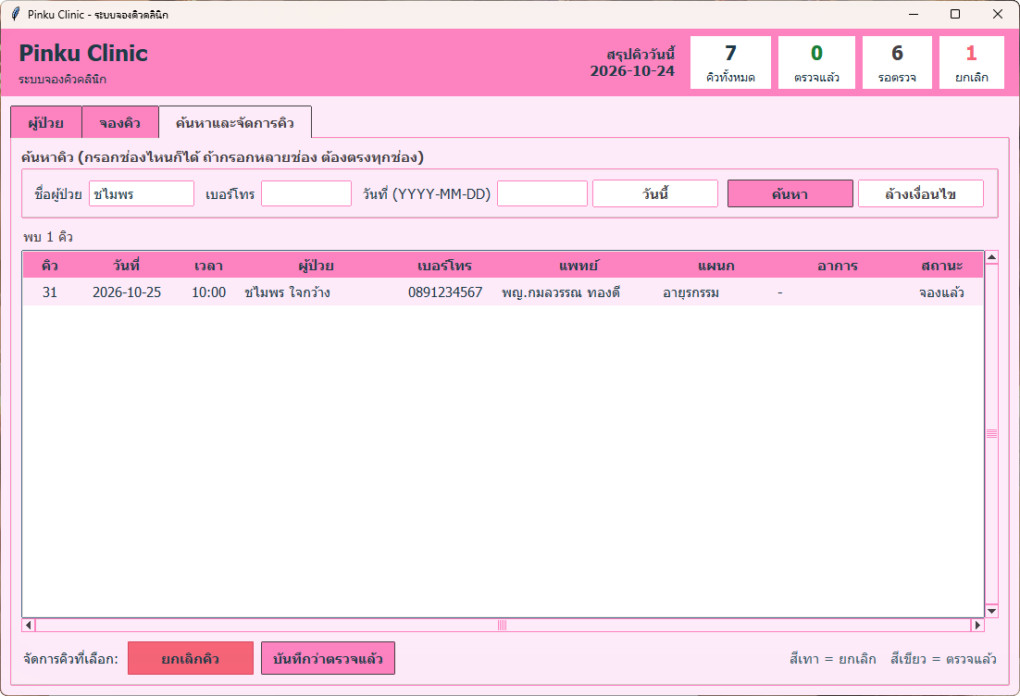
สำรอง D1-1 · ค้นหาคิวด้วยชื่อ
ผู้พูด D1
ควรเห็น
พบ 1 คิว: คิว 31
พรุ่งนี้ (2026-10-25) 10:00 · จองแล้ว
อาการแสดงเป็น -
Notes:
ผู้พูด: D1 (สำรอง) เวลาโดยประมาณ: — (เวลาสะสม —)
ใช้แทน Demo สดขั้นนี้: ค้นหาคิวด้วยชื่อ
ภาพหน้าจอจริง ถ่ายเมื่อ 24 ตุลาคม 2569 (วันนี้ในภาพ = 2026-10-24, พรุ่งนี้ = 2026-10-25) ควรถ่ายใหม่ก่อนนำเสนอ
พูดตามบท Demo ในสไลด์ 16 ชี้สิ่งที่ "ควรเห็น" ทางขวาให้ผู้ฟังดู

Slide 29
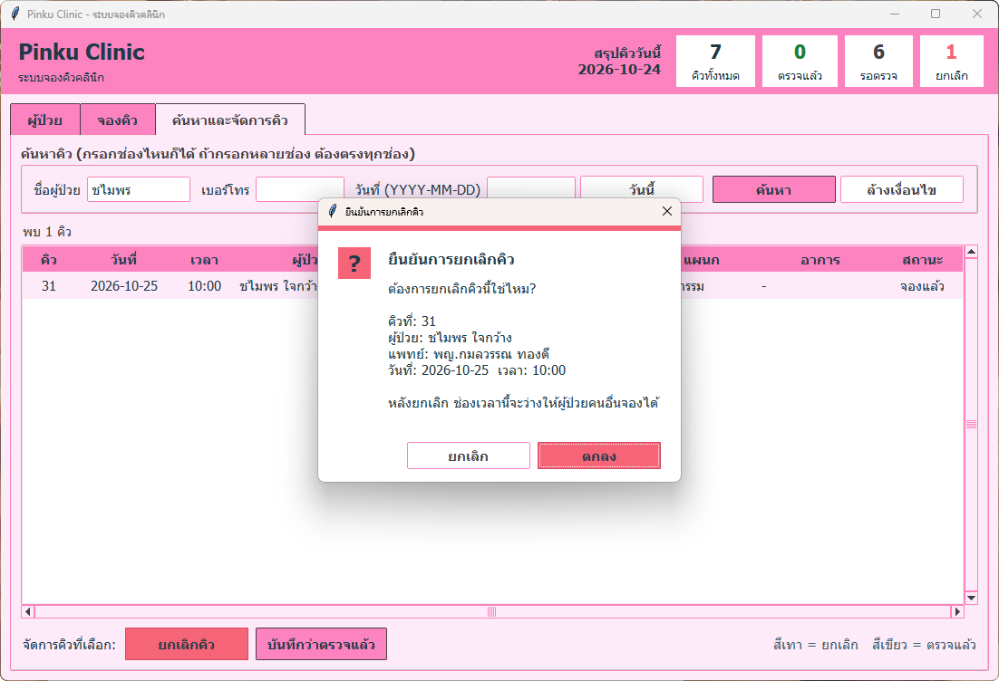
สำรอง D1-2 · ยืนยันการยกเลิกคิว
ผู้พูด D1
ควรเห็น
กล่องยืนยันแถบสีแดง
แสดงรายละเอียดคิวก่อนยกเลิก
Notes:
ผู้พูด: D1 (สำรอง) เวลาโดยประมาณ: — (เวลาสะสม —)
ใช้แทน Demo สดขั้นนี้: ยืนยันการยกเลิกคิว
ภาพหน้าจอจริง ถ่ายเมื่อ 24 ตุลาคม 2569 (วันนี้ในภาพ = 2026-10-24, พรุ่งนี้ = 2026-10-25) ควรถ่ายใหม่ก่อนนำเสนอ
พูดตามบท Demo ในสไลด์ 16 ชี้สิ่งที่ "ควรเห็น" ทางขวาให้ผู้ฟังดู

Slide 30
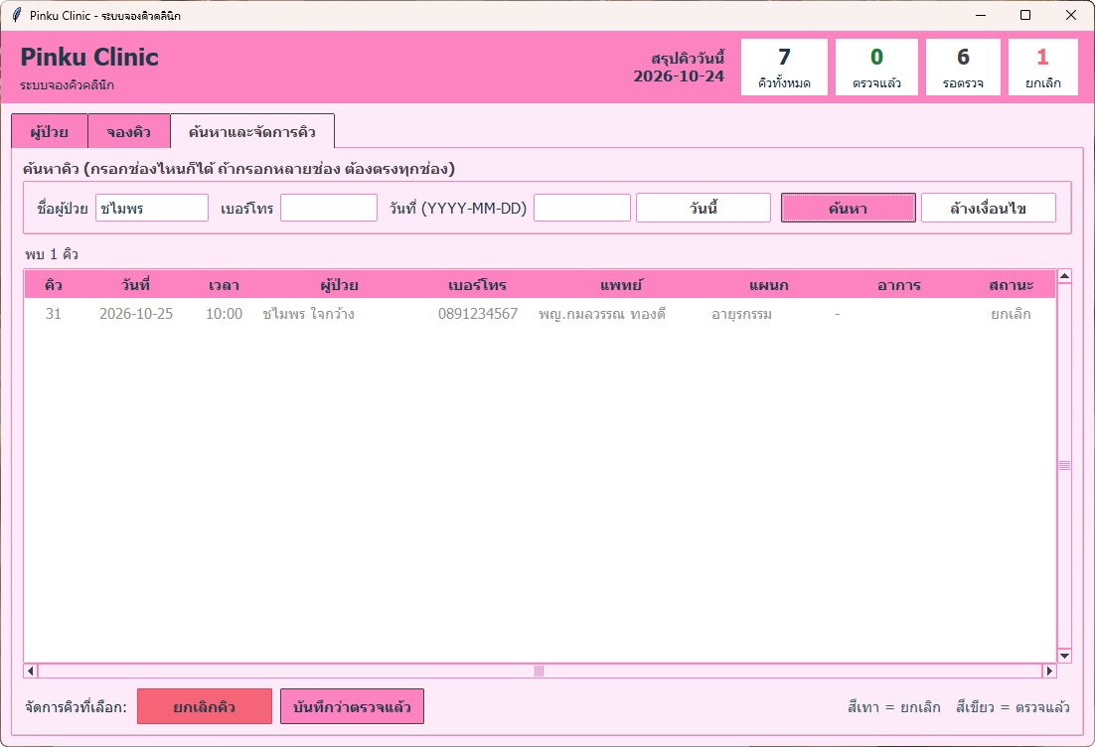
สำรอง D1-3 · หลังยกเลิกคิว
ผู้พูด D1
ควรเห็น
ยกเลิกคิวที่ 31 เรียบร้อย
ตัวอักษรของแถวเป็นสีเทา สถานะ ยกเลิก
แถวยังอยู่ (ไม่ลบ)
Notes:
ผู้พูด: D1 (สำรอง) เวลาโดยประมาณ: — (เวลาสะสม —)
ใช้แทน Demo สดขั้นนี้: หลังยกเลิกคิว
ภาพหน้าจอจริง ถ่ายเมื่อ 24 ตุลาคม 2569 (วันนี้ในภาพ = 2026-10-24, พรุ่งนี้ = 2026-10-25) ควรถ่ายใหม่ก่อนนำเสนอ
พูดตามบท Demo ในสไลด์ 16 ชี้สิ่งที่ "ควรเห็น" ทางขวาให้ผู้ฟังดู

Slide 31
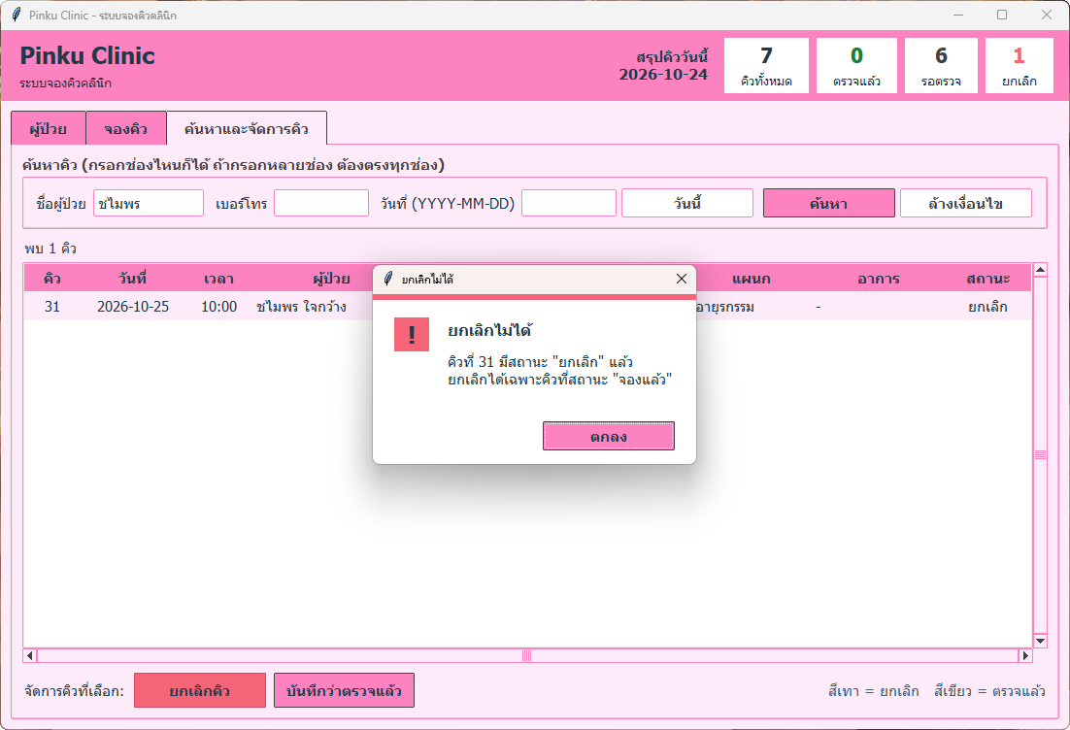
สำรอง D1-4 · ยกเลิกซ้ำไม่ได้
ผู้พูด D1
ควรเห็น
กล่อง "ยกเลิกไม่ได้"
คิวที่ 31 มีสถานะ "ยกเลิก" แล้ว ยกเลิกได้เฉพาะคิวที่สถานะ "จองแล้ว"
Notes:
ผู้พูด: D1 (สำรอง) เวลาโดยประมาณ: — (เวลาสะสม —)
ใช้แทน Demo สดขั้นนี้: ยกเลิกซ้ำไม่ได้
ภาพหน้าจอจริง ถ่ายเมื่อ 24 ตุลาคม 2569 (วันนี้ในภาพ = 2026-10-24, พรุ่งนี้ = 2026-10-25) ควรถ่ายใหม่ก่อนนำเสนอ
พูดตามบท Demo ในสไลด์ 16 ชี้สิ่งที่ "ควรเห็น" ทางขวาให้ผู้ฟังดู

Slide 32

สำรอง D1-5 · ช่องเวลากลับมาว่าง
ผู้พูด D1
ควรเห็น
ช่องว่าง 09:30 - 10:00, 10:00 - 10:30, 10:30 - 11:00
10:00 - 10:30 กลับมาอยู่ในรายการ
Notes:
ผู้พูด: D1 (สำรอง) เวลาโดยประมาณ: — (เวลาสะสม —)
ใช้แทน Demo สดขั้นนี้: ช่องเวลากลับมาว่าง
ภาพหน้าจอจริง ถ่ายเมื่อ 24 ตุลาคม 2569 (วันนี้ในภาพ = 2026-10-24, พรุ่งนี้ = 2026-10-25) ควรถ่ายใหม่ก่อนนำเสนอ
พูดตามบท Demo ในสไลด์ 16 ชี้สิ่งที่ "ควรเห็น" ทางขวาให้ผู้ฟังดู

Slide 33
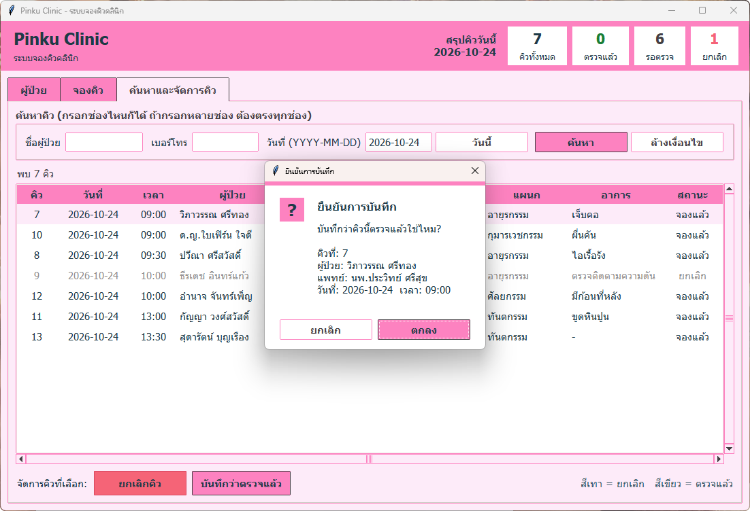
สำรอง D1-6 · ยืนยันการบันทึกว่าตรวจแล้ว
ผู้พูด D1
ควรเห็น
กด "วันนี้" (พบ 7 คิว) แล้วเลือกคิว 7
คิว 7 วิภาวรรณ ศรีทอง วันนี้ 09:00
กล่อง "ยืนยันการบันทึก"
Notes:
ผู้พูด: D1 (สำรอง) เวลาโดยประมาณ: — (เวลาสะสม —)
ใช้แทน Demo สดขั้นนี้: ยืนยันการบันทึกว่าตรวจแล้ว
ภาพหน้าจอจริง ถ่ายเมื่อ 24 ตุลาคม 2569 (วันนี้ในภาพ = 2026-10-24, พรุ่งนี้ = 2026-10-25) ควรถ่ายใหม่ก่อนนำเสนอ
พูดตามบท Demo ในสไลด์ 16 ชี้สิ่งที่ "ควรเห็น" ทางขวาให้ผู้ฟังดู

Slide 34
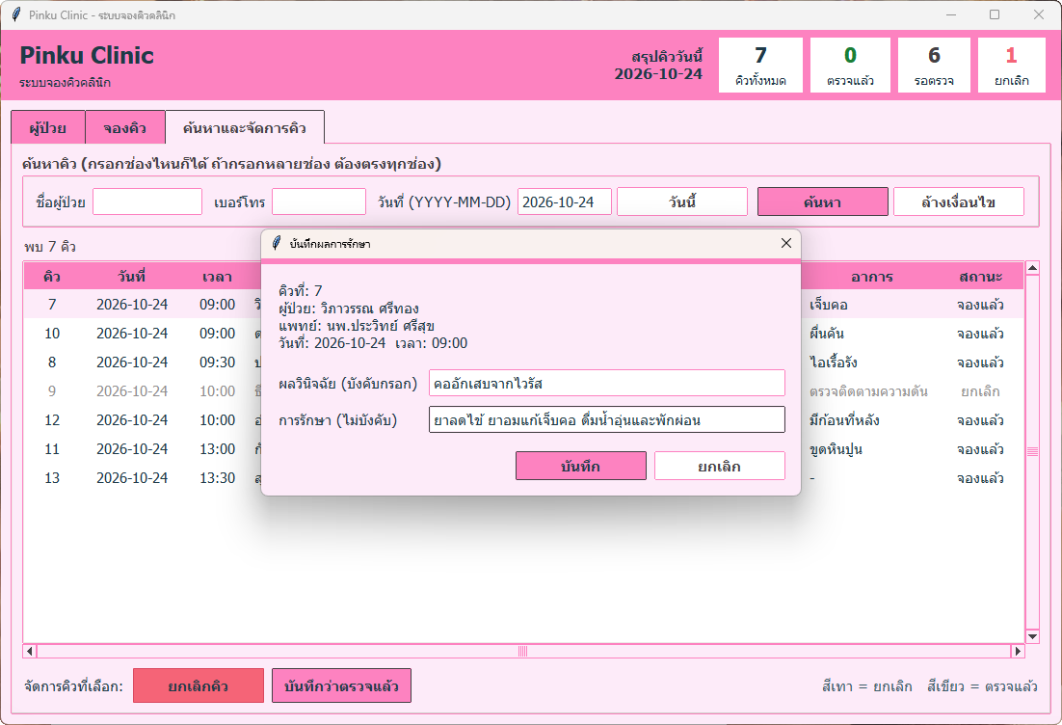
สำรอง D1-7 · ฟอร์มผลวินิจฉัย
ผู้พูด D1
ควรเห็น
ฟอร์ม "บันทึกผลการรักษา"
ผลวินิจฉัย: คออักเสบจากไวรัส
การรักษา: ยาลดไข้ ยาอมแก้เจ็บคอ ดื่มน้ำอุ่นและพักผ่อน
Notes:
ผู้พูด: D1 (สำรอง) เวลาโดยประมาณ: — (เวลาสะสม —)
ใช้แทน Demo สดขั้นนี้: ฟอร์มผลวินิจฉัย
ภาพหน้าจอจริง ถ่ายเมื่อ 24 ตุลาคม 2569 (วันนี้ในภาพ = 2026-10-24, พรุ่งนี้ = 2026-10-25) ควรถ่ายใหม่ก่อนนำเสนอ
พูดตามบท Demo ในสไลด์ 16 ชี้สิ่งที่ "ควรเห็น" ทางขวาให้ผู้ฟังดู

Slide 35
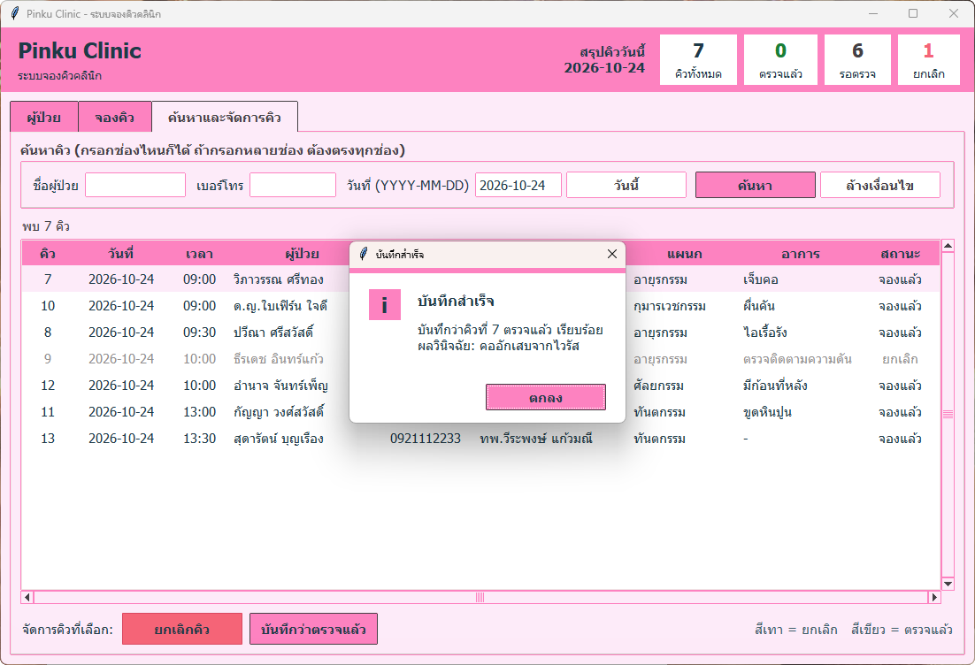
สำรอง D1-8 · บันทึกสำเร็จ
ผู้พูด D1
ควรเห็น
บันทึกว่าคิวที่ 7 ตรวจแล้ว เรียบร้อย ผลวินิจฉัย: คออักเสบจากไวรัส
Notes:
ผู้พูด: D1 (สำรอง) เวลาโดยประมาณ: — (เวลาสะสม —)
ใช้แทน Demo สดขั้นนี้: บันทึกสำเร็จ
ภาพหน้าจอจริง ถ่ายเมื่อ 24 ตุลาคม 2569 (วันนี้ในภาพ = 2026-10-24, พรุ่งนี้ = 2026-10-25) ควรถ่ายใหม่ก่อนนำเสนอ
พูดตามบท Demo ในสไลด์ 16 ชี้สิ่งที่ "ควรเห็น" ทางขวาให้ผู้ฟังดู

Slide 36
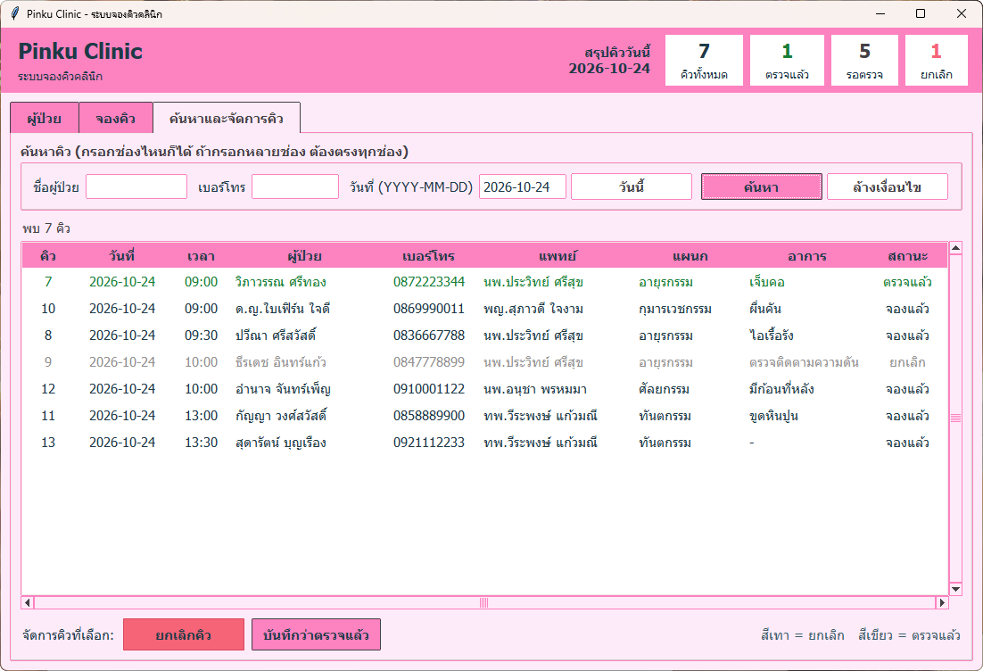
สำรอง D1-9 · หลังบันทึก: แถวสีเขียว และแถบหัวเปลี่ยน
ผู้พูด D1
ควรเห็น
ตัวอักษรของแถวคิว 7 เป็นสีเขียว สถานะ ตรวจแล้ว
แถบหัว: คิวทั้งหมด 7 ตรวจแล้ว 1 รอตรวจ 5 ยกเลิก 1
Notes:
ผู้พูด: D1 (สำรอง) เวลาโดยประมาณ: — (เวลาสะสม —)
ใช้แทน Demo สดขั้นนี้: หลังบันทึก: แถวสีเขียว และแถบหัวเปลี่ยน
ภาพหน้าจอจริง ถ่ายเมื่อ 24 ตุลาคม 2569 (วันนี้ในภาพ = 2026-10-24, พรุ่งนี้ = 2026-10-25) ควรถ่ายใหม่ก่อนนำเสนอ
พูดตามบท Demo ในสไลด์ 16 ชี้สิ่งที่ "ควรเห็น" ทางขวาให้ผู้ฟังดู

Slide 37
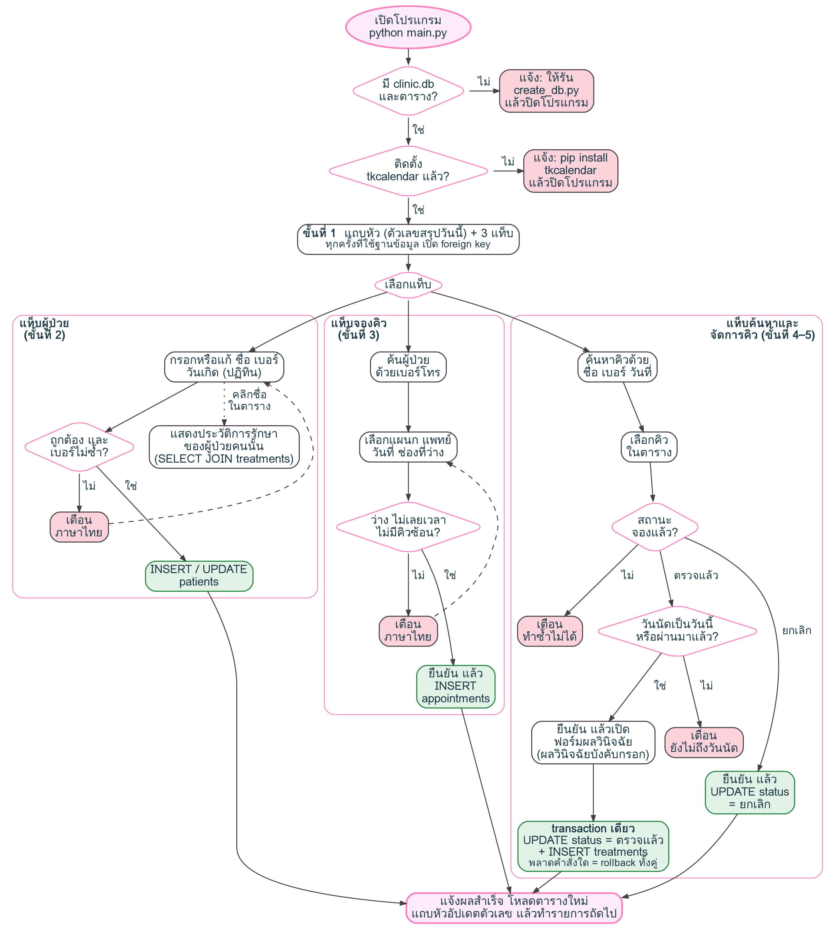
ผังงานฉบับเต็ม (เหมือนในเอกสาร PDF หัวข้อ 2)
อ่านอย่างไร
รูปเพชร = จุดตรวจก่อนทำต่อ
สีเขียว = คำสั่งที่เขียนลงฐานข้อมูล
สีชมพูเข้ม = แจ้งเตือนภาษาไทย แล้วกลับไปแก้ (เส้นประ)
บันทึกผลตรวจ: ยืนยัน › ฟอร์มผลวินิจฉัย › transaction เดียว พลาดคำสั่งใด rollback ทั้งคู่
Notes:
ผู้พูด: ใครก็ได้ (ตอนถาม-ตอบ) เวลาโดยประมาณ: — (เวลาสะสม —)
ใช้ตอนอาจารย์ถามลำดับการทำงานทั้งระบบ ผังนี้ตรงกับเอกสาร PDF หัวข้อ 2
ชี้ตามลำดับ: เปิดโปรแกรม › ตรวจ clinic.db และ tkcalendar › สร้างแถบหัวและ 3 แท็บ › แต่ละแท็บมีจุดตรวจก่อนเขียนข้อมูล › บันทึกผลตรวจ: ยืนยัน › ฟอร์มผลวินิจฉัย › transaction

